Slide 1
酶制剂发酵工艺

Slide 2
酶制剂发展概况
1894年，美籍日人高峰让吉首先从米曲霉中制备得到高峰淀粉酶（ａ-淀粉酶、他卡酶），用作消化剂，开创了近代酶的生产和应用的先例。
1908年，德国的罗姆（Rohm）用动物胰脏制得胰酶，用于皮革的软化。
1908年，法国的波伊定（Boidin）制备得到细菌淀粉酶，用于纺织品的退浆；
1911年，华勒斯坦（Wallerstein）从木瓜中获得木瓜蛋白酶，用于啤酒的澄清。
1949年，日本开始采用微生物液体深层培养方法进行细菌ａ-淀粉酶的发酵生产，揭开了现代酶制剂工业的序幕。
20世纪80年代发展起来的动、植物细胞培养技术，继微生物发酵生产酶之后，已成为酶生产的又一种途径。

Slide 3
Novozymes 诺维信
总部所在地：哥本哈根，丹麦
市值：$73亿，
世界市场份额超过45%
产品销售遍及全球130多个国家。
我国酶制剂行业重点生产企业
湖南尤特尔生化有限公司
青岛蔚蓝生物集团有限公司
湖南鸿鹰祥生物工程股份有限公司
山东隆大生物工程有限公司
白银赛诺生物科技有限公司
Genencor 杰能科
总部：美国
杰能科是一家工业生物技术行业领先的公司，开发创新酶制剂和生物产品。

Slide 4
主要的大宗酶制剂
目前，国内外广泛使用酶的领域是食品工业。国内外大规模工业生产的淀粉酶、淀粉酶、异淀粉酶、蛋白酶、果胶酶、葡萄糖异构酶、葡萄糖氧化酶、脂肪酶、纤维素酶、天冬氨酸酶、糖化酶、溶菌酶等。

Slide 5
酶制剂的应用
酶 | 产酶微生物 | 用途
α-淀粉酶 | 枯草芽胞杆菌 地衣芽胞杆菌 米曲霉 | 淀粉液化，织物退浆，消化助剂，加酶洗涤剂
葡萄糖淀粉酶 | 米曲霉，黑曲霉，米根霉 | 制造葡萄糖，发酵、酿酒等工业的淀粉水解糖
中性蛋白酶 | 枯草芽胞杆菌，米曲霉 | 皮革、毛皮加工，食品加工，调味品制造、助消化、消炎、啤酒澄清
碱性蛋白酶 | 地衣芽胞杆菌 | 加酶洗涤剂
植酸酶 | 黑曲霉，毕赤酵母工程菌株 | 饲料添加剂

Slide 6
酶制剂的应用
纤维素酶 | 里氏木霉、黑曲霉 | 水洗布生产，饲料添加剂，消化植物细胞壁
半纤维素酶 | 木霉、曲霉、根霉 | 饲料添加剂，消化植物细胞壁，低聚木糖生产
β-葡聚糖酶 | 枯草芽胞杆菌，黑曲霉 | 啤酒酿造，饲料添加剂
异淀粉酶 | 产气克雷伯氏菌，芽孢杆菌 | 淀粉加工
乳糖酶 | 乳酸酵母，米曲霉，黑曲霉，米根霉 | 乳品工业（处理牛乳和乳清）
果胶酶 | 曲霉、欧文氏菌 | 水果加工，果汁、果酒澄清，麻类纤维脱胶

Slide 7
酶制剂的应用
转化酶 | 啤酒酵母、假丝酵母 | 制造转化糖
凝乳酶 | 米赫毛霉,大肠杆菌和真菌生产的重组酶 | 制造乳酪
脂肪酶 | 曲霉、根霉、酵母等 | 加酶洗涤剂，油脂加工，生物化工
葡萄糖氧化酶 | 青霉、曲霉 | 食品去氧、除葡萄糖，测定葡萄糖
葡萄糖异构酶 | 凝结芽胞杆菌，白色链霉菌 | 生产果葡糖浆
青霉素酰化酶 | 细菌、霉菌、放线菌 | 制造6-氨基青霉烷酸

Slide 8
第一节 酶制剂的获得
一、酶的生产方法
1、提取法
直接从动、植物细胞或组织中将酶提取出来。提取法虽简单易行，但受原材料来源的限制。
牛胃→凝乳酶
胰脏→胰酶
血液→凝血酶
木瓜→木瓜蛋白酶
2、化学合成法
是20世纪60年代中期出现的新技术。
只能合成那些已知化学结构的酶；成本比较高。
目前仍然停留在实验室内合成的阶段。
3、微生物发酵法
是20世纪50年代以来生产酶的主要方法。
利用微生物细胞的生命活动合成所需酶的方法称为发酵法。
酶的发酵生产是现在酶生产的主要方法。

Slide 9
二、应用微生物来开发酶应具的特征
繁殖快、生产周期短、培养简便
易于繁殖快、产生大量的营养细胞
微
生
物
酶
不易退化，不易感染噬菌体，非
致病菌
产生胞外酶，利于酶的分离，回收
率高
微生物具有较强的适应性和应变能
力，可以通过适应、诱导、诱变以及
基因工程等方法培育出新的产酶高的
菌株

Slide 10
三、培养基
培养基是人工配制的供微生物生长、繁殖及合成酶的营养物质的混合物。
碳源、氮源、无机盐、生长因素、水等。
1、碳源：提供碳元素；能源。
来源：淀粉及其水解物—淀粉水解糖、糖蜜、或含淀粉的原料如大米、薯类、玉米、麸皮、米糠等。
此外石油产品中12碳—16碳的碳氢化合物已成功用作微生物培养基的碳源。
注意：在选择碳源时，应尽量选择对所需酶有诱导作用的碳源，而不使用或少使用有分解代谢物阻遏作用的碳源。

Slide 11
2、氮源：提供氮元素。
来源：①有机氮：常利用农副产品的籽实榨油后的
副产品，如豆饼、花生饼、菜子饼等；
②无机氮：含氮的无机化合物，如（NH₄)₂SO4、
NH₄NO₃ 、NaNO₃和（NH₄)₃PO₄等。
3、无机盐：大量元素和微量元素。
基本功能：构成细胞的成分；
构成酶产品的组分；
作为酶的激活剂。

Slide 12
4、生长因子
指微生物生长繁殖所必不可缺的微量有机物，主要包括各种氨基酸、嘌呤或嘧啶、维生素等三类物质。
酶制剂中所用的生长因子，大多是由天然原料提供，如玉米浆、麦芽汁、豆芽汁、麸皮、米糠、酵母膏等。
5、水

Slide 13
配制培养基的注意事项：
（1）培养基的碳氮比是培养基成分配比的重点；
（2）碳源和氮源的选择，要注意避免碳分解代谢阻遏；
（3）培养基中无机盐的选择要注意盐类引起的生理酸碱性反应；
（4）发酵生产所用的培养基成分配比不可轻易改变。

Slide 14
（二）培养基的种类
1、斜面培养基：
是供菌种生长繁殖使用的。
2、种子培养基：
是供菌种生长繁殖使用的。
3、发酵培养：
是供菌种生长繁殖和发酵产物合成之用。

Slide 15
三、酶发酵生产的类型
1、液体深层发酵：
液体培养基，经灭菌、冷却后，接入产酶细胞，在一定条件下发酵。
2、固体培养发酵
培养基以麸皮、米糠等为主要原料，经灭菌后，接入产酶菌株，在一定条件下发酵。
3、固定化细胞发酵（70年代后期发展）
将细胞固定在载体上后，进行发酵生产。

Slide 16
第二节 酶生物合成的基本理论
一、酶生物合成的过程
转录
翻译
DNA
RNA
蛋白质（新生多肽链）
加工
成熟蛋白质（酶）
分泌或定位
胞内
胞外

Slide 17
二、酶生物合成的调节
按酶生物合成的速度把细胞中合成的酶分为两类：
组成酶 — 恒定（速度、浓度）
诱导酶 —
在外界环境因素诱导下 合成速度急增，酶浓度成百上千倍增加

Slide 18
第三节 微生物发酵产酶工艺
发酵法生产酶制剂，就是给酶的生产菌种提供适当的营养和生长环境，使生产菌大量增殖，同时合成所需要的酶，然后由发酵所得物料制成酶产品。
现代酶制剂的大规模生产以深层液体发酵法为主。
一、发酵产酶的一般工艺流程
无论哪种发酵法，都要做三方面的工作：
（1）从原料准备培养基；
（2）从原始菌种准备生产菌种；
（3）发酵过程管理。

Slide 19
保藏菌种
试管斜面培养（活化）
摇瓶扩大培养
种子罐培养
培养基
发酵罐
无菌空气
分离纯化
酶

Slide 20
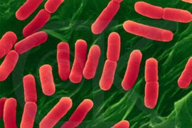
（二）常用的产酶微生物
细菌
1、大肠杆菌
谷氨酸脱羧酶、天冬氨酸酶、青霉素酰化酶、天冬酰胺酶、β-半乳糖苷酶、限制性核酸内切酶、DNA聚合酶、DNA连接酶、核酸外切酶等。
2、枯草杆菌
α-淀粉酶、蛋白酶、 β-葡聚糖酶、5‘-核苷酸酶、碱性磷酸酶。

Slide 21
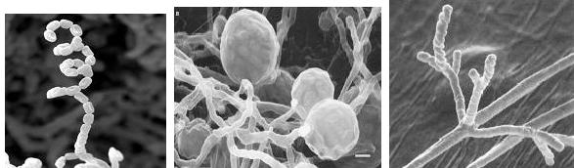
放线菌
链霉菌：葡萄糖异构酶、青霉素酰化酶、纤维素酶、碱性蛋白酶、中性蛋白酶、几丁质酶等。

Slide 22
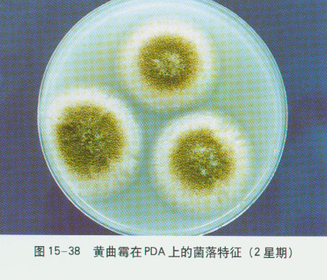
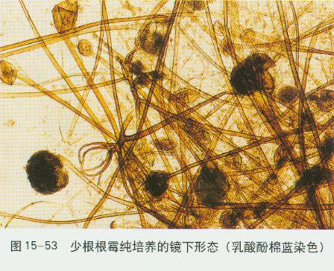
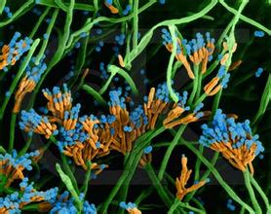
霉菌
黑曲霉：糖化酶、α-淀粉酶、酸性蛋白酶、果胶酶、葡萄糖氧化酶、过氧化氢酶、核糖核酸酶、橙皮苷酶等。
米曲霉：氨基酰化酶、磷酸二酯酶、果胶酶等。
红曲霉：α-淀粉酶、糖化酶、麦芽糖酶、蛋白酶等。
青霉：葡萄糖氧化酶、苯氧甲基青霉素酰化酶、纤维素酶等。
木霉：纤维素酶。
根霉：糖化酶、蔗糖酶、碱性蛋白酶，脂肪酶、果胶酶、纤维素酶、半纤维素酶等。
毛霉：蛋白酶、糖化酶、α-淀粉酶、脂肪酶、果胶酶、
凝乳酶等。

Slide 23
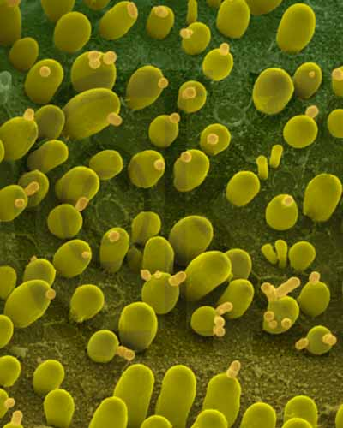
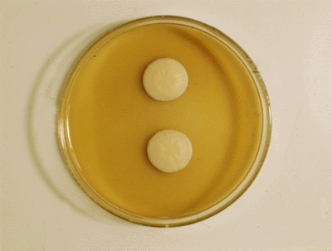
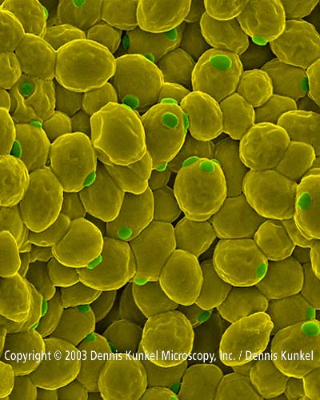
酵母
啤酒酵母：丙酮酸脱羧酶、醇脱氢酶等。
假丝酵母：脂肪酶、尿酸酶、尿囊酸酶、转化酶、
醇脱氢酶等。

Slide 24
（三）生产菌种的来源
1、购买，专利
向菌种保藏机构索取有关的菌株，从中筛选所需菌株。
中国工业微生物菌种保藏中心（CICC）；
中国典型培养物保藏中心（CCTCC，又称武大保藏中心）。
中国农业微生物菌种保藏中心（ACCC）；
中国普通微生物菌种保藏管理中心（CGMCC）
美国典型微生物菌种保藏中心（ATCC）
荷兰微生物菌种保藏中心（CBS）
德国微生物菌种保藏中心（DSMZ）
英国国家典型菌种保藏所（NCTC）

Slide 25

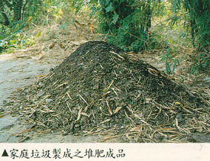
2、筛选
由自然界采集样品，如土壤、水、动植物体等，从中进行分离筛选 。
产酶菌种筛选步骤：
（1）样品的采集：主要是各种富含所需微生物的土壤、水、气、枯枝烂叶、烂水果等 ；

Slide 26
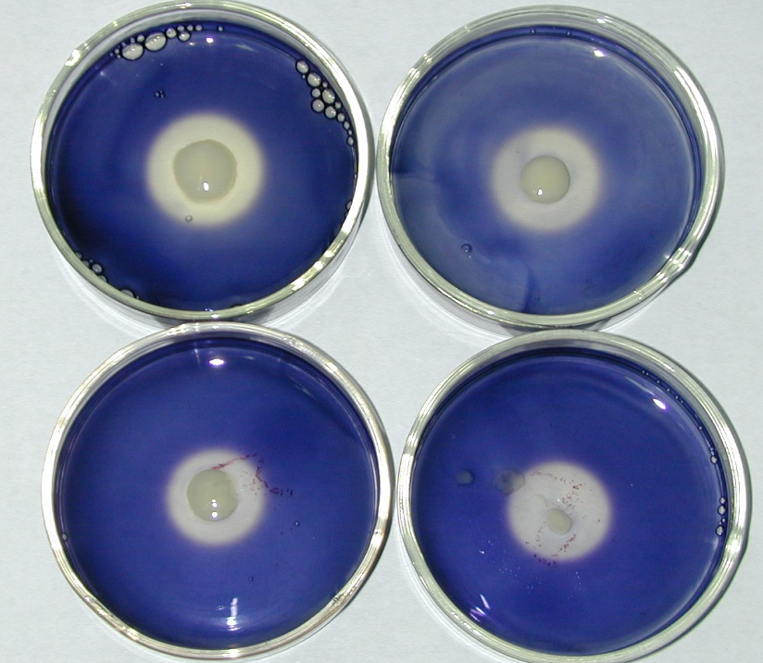
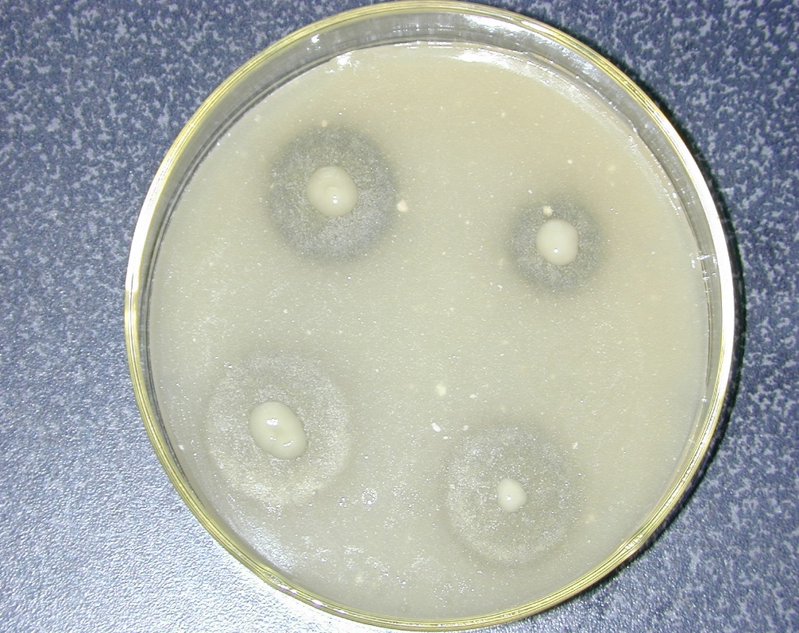
（2）初筛：分离产目的酶的菌株；
给予特殊的培养基或培养条件，进而让目的菌株得以繁殖，尽可能地把只成为目的菌的菌株分离出来。
α-淀粉酶的筛选
蛋白酶的筛选

Slide 27
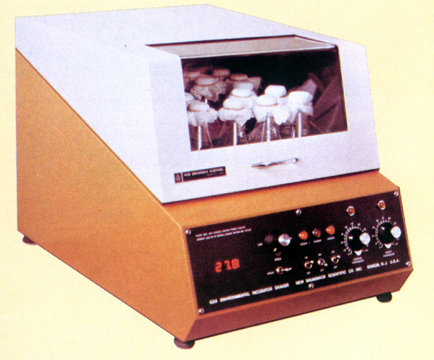
（3）复筛：从所得菌株中筛选优良株；
在初筛的基础上，筛选产酶量高、性能更符合生产要求的菌种。
（4）高产菌株的选育。
诱变育种
细胞杂交
原生质体融合育种
基因工程育种

Slide 28
（四）生产种子的制备
生产种子：由原始保藏菌种，经过活化，扩大培养，用于发酵罐接种的大量菌体。
1、种子制备工艺过程
保藏菌种
活化培养
逐级摇瓶培养
种子罐培养
接种至发酵罐

Slide 29
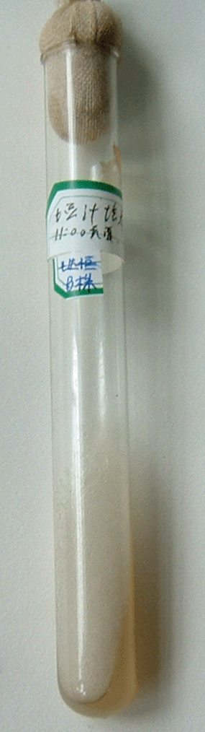
（1）菌种活化
目的：保藏的菌种在用于发酵生产之前，必须接种于新鲜的斜面培养基上，在一定的条件下培养，以恢复细胞的生命活动能力。
方法：在试管斜面上培养1-3代。
（2）扩大培养
目的：活化后的菌种经过一级至数级的扩大培养，以获得足够数量的优质细胞。
培养基称为种子培养基。
方法：分为实验室培养和车间培养两个阶段。

Slide 30
扩大培养应注意的事项：
（1）尽量减少传代次数，以降低菌种衰退和污染的可能性；
（2）培养基成分一般应比发酵培养基的氮源丰富；
（3）培养时间一般控制在微生物生长的对数生长期，及时接入下一级培养或发酵罐；
（4）严格控制培养条件（pH、温度、通气量等），加强培养过程的实时监测。

Slide 31
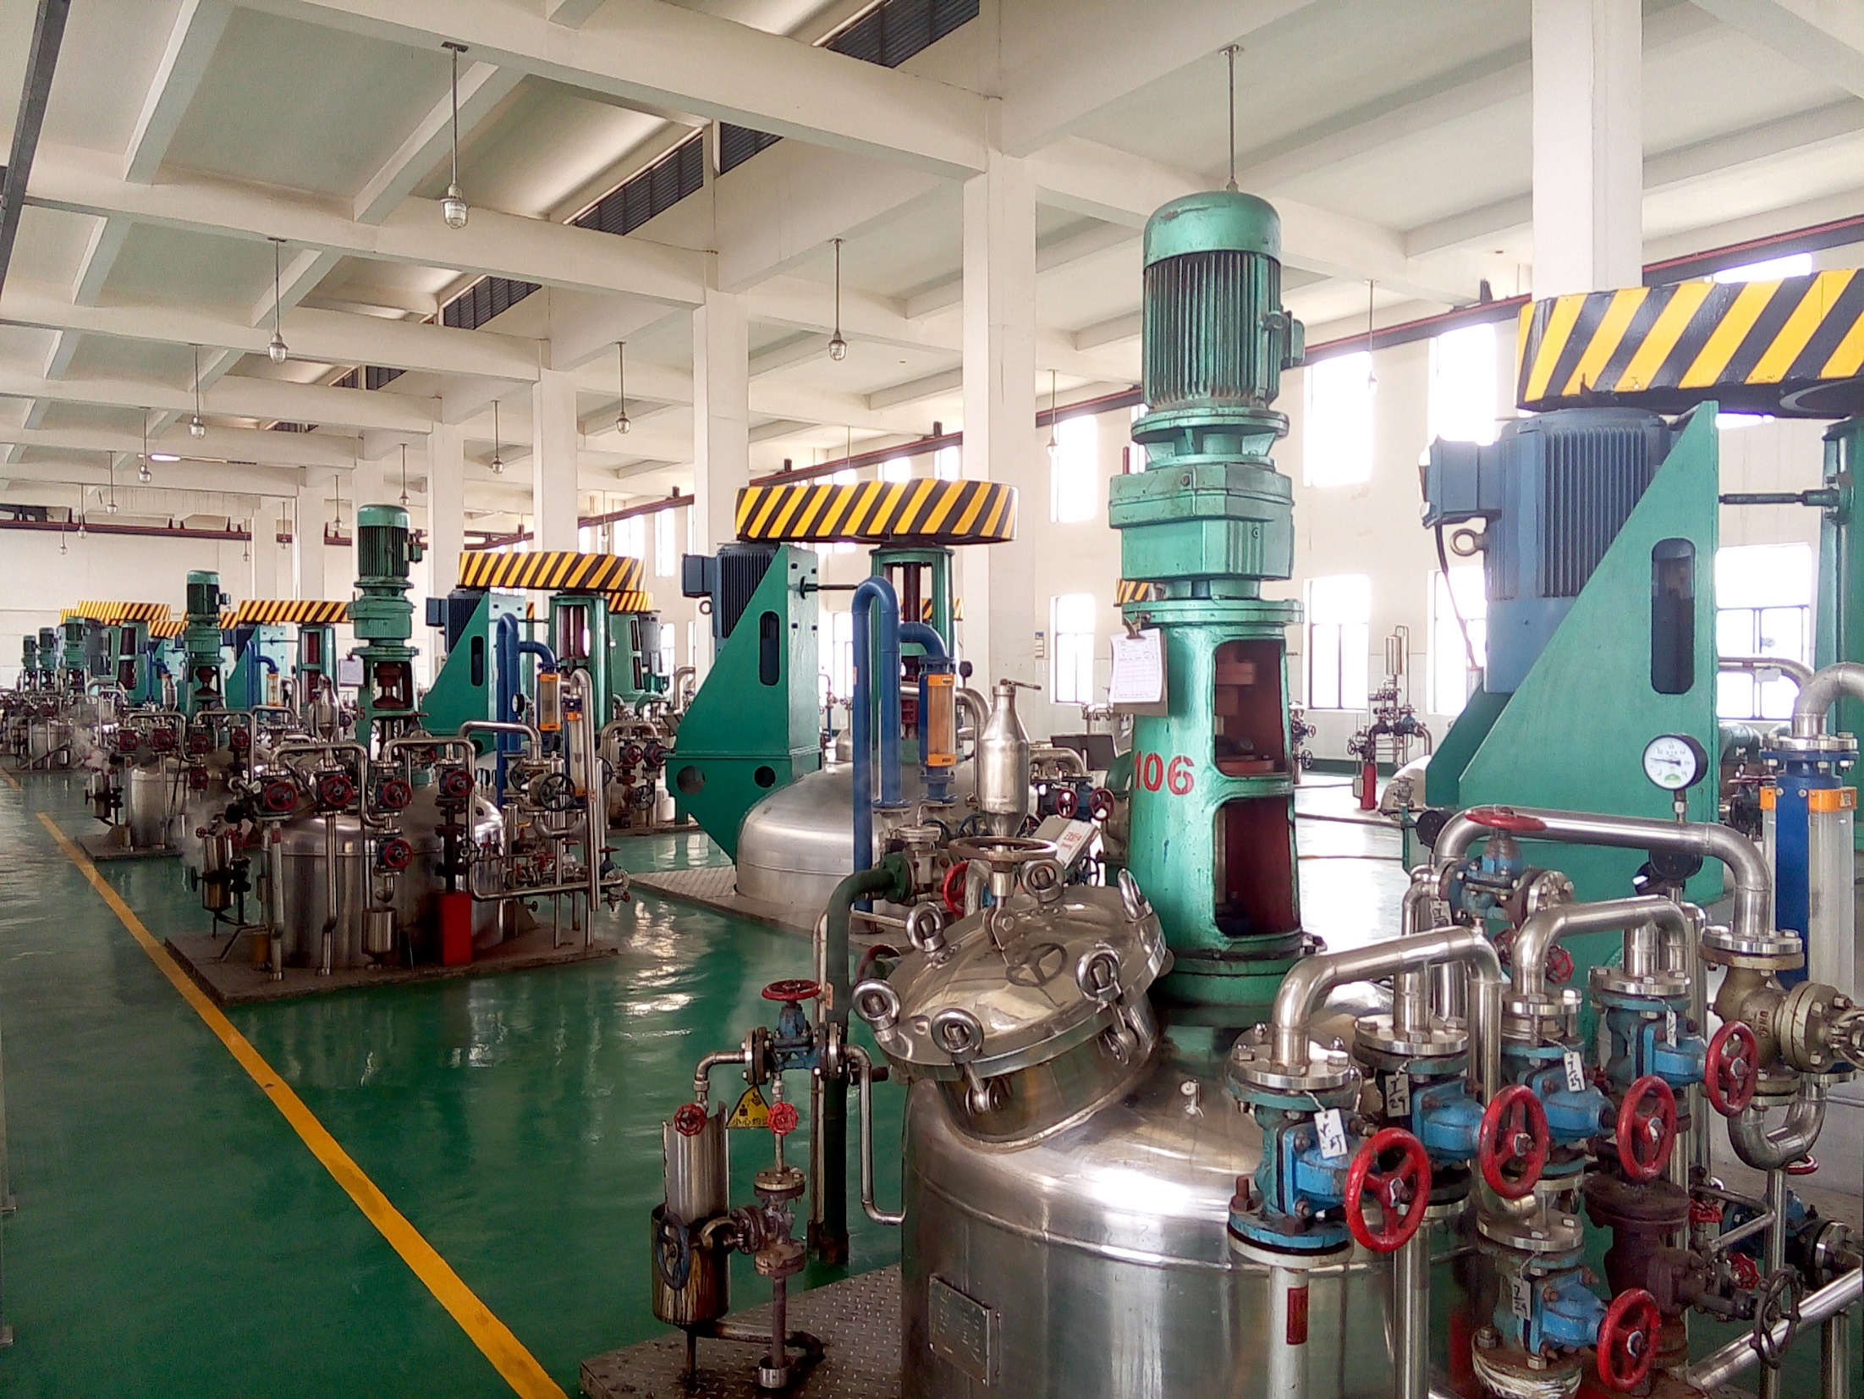
发酵工艺控制

Slide 32
影响产酶的几个重要条件
温度的调节控制
（1）不同的微生物有不同的最适生长温度。
（2）有些微生物生长最适温度与发酵产酶的最适温度有所不同。
例： 酱油曲霉生产蛋白酶，28℃时蛋白酶产量比在40 ℃条件下高2~4倍，在20℃条件下发酵，则蛋白酶产量更高，但细胞生长速率较慢。
为此，在有些酶的发酵生产过程中，要在不同的发酵阶段控制不同的温度，即在微生物生长阶段控制在生长的最适温度范围，而在产酶阶段控制在产酶最适温度范围。

Slide 33
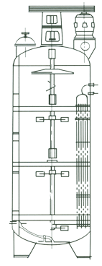
（3）温度的控制方法
一般采用热水升温，冷水降温。因此，在发酵罐中均设有足够传热面积的热交换装置，如排管、蛇管，夹套、喷淋管等。

Slide 34
pH值的调节控制
（1）不同微生物，其生长繁殖的最适pH值有所不同。
（2） 微生物生长的最适pH值与产酶最适pH值往往不同。
（3）有些微生物可以同时产生若干种酶，在生产过程中 通过控制培养基的pH，往往可以改变各种酶之间的产量比例。
黑曲霉 α-淀粉酶 糖化酶
pH值中性 ↑ ↓
pH值偏酸性 ↓ ↑

Slide 35
（4）影响pH值的因素
一般来说，培养基成分中C/N比高，发酵液倾向于酸性，pH低；C/N比低，发酵液倾向于碱性，pH高。
不同盐的利用对pH也会产生影响。
pH值还与通气量有关。
（5）生产中控制pH值的方法
①调节培养基的原始pH，保持一定的C/N比；
②添加缓冲液维持一定的pH值（如磷酸盐）；
③发酵液中pH过高，加糖或淀粉来调节。反之，加尿素或液氨；
④通过调节通气量来实现；
加酸、碱。

Slide 36
溶解氧的调节控制
溶解氧指溶解在培养基中的氧。微生物一般只能利用溶解氧。
调节溶氧速率的方法
（1）调节通气量；
（2）调节氧的分压；
（3）调节气液接触时间；
（4）调节气液接触面积；
（5）改变培养液性质。
Na：体积传氧速率 kmol/m³.h
KL a: 以(C*-C)为推动力的体积溶氧系数 h⁻¹

Slide 37
泡沫控制
形成：通气搅拌、培养基中某些成分的变化、代谢产生的气体。
危害：阻碍CO₂的排除，影响氧的溶解；引起染菌。
消泡方法：机械消泡、化学消泡。
湿度的调节控制
用固体培养基生产酶制剂时，一般前期湿度低些，培养后期湿度大些，有利于产酶。

Slide 38
五、提高酶产量的措施
（一）添加诱导物
诱导酶的发酵生产，添加酶合成的诱导物，可以显著提高酶产量。
1、不同的酶有各自不同的诱导物；但有时一种诱导物可诱导生成同一酶系的若干种酶；同一种酶往往有多种诱导物。
2、诱导物的分类
（1）酶作用的底物；
（2）酶作用底物的类似物；
（3）酶的反应产物；
（4）底物和底物类似物的前体物。
3、诱导物的浓度：必须控制在适当浓度。

Slide 39
（二）控制阻遏物的浓度
1、解除终产物阻遏的方法
降低培养基中酶作用产物的浓度；
添加终产物的类似物。
2、解除分解代谢产物阻遏的方法
控制培养基中葡萄糖等容易利用的碳源浓度，可采用其他较难利用的碳源（如淀粉等），或采用补料，分次流加碳源等方法，以控制碳源浓度在较低的水平，以利于酶产量的提高；
添加一定量的环腺苷酸（cAMP），可以解除分解代谢物阻遏作用。

Slide 40
（三）通过基因突变提高酶产量
使诱导型变成组成型；
使阻遏型变成去阻遏型。
（四）其他提高酶产量的方法
1、添加细胞渗漏增强物：
如吐温（Tween）、催通（Triton）等。
在培养基中添加1%的吐温（Tween），可使纤维素酶的产量提高。

Slide 41
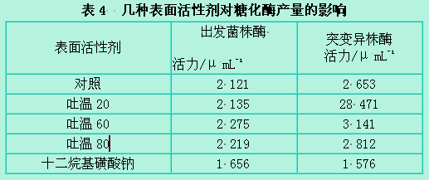
2、其他产酶促进剂
植酸钙 ： 霉菌蛋白酶或橘青磷酸二酯酶 1~20倍
聚乙烯醇 衍生物 ：可防止霉菌菌丝结球，提高糖化酶产量
聚乙烯醇 、醋酸钠等 ：纤维素酶
这些物质的实际效果明显，但作用机制还需深入探讨。

Slide 42
第四节 酶的分离纯化
一、酶的提取、分离纯化技术路线
细胞破碎
动物、植物或微生物细胞
酶提取
发酵液
酶分离纯化
酶浓缩
离心分离，过滤分离，沉淀分离，层析分离，电泳分离，萃取分离，结晶分离等。
酶贮存

Slide 43
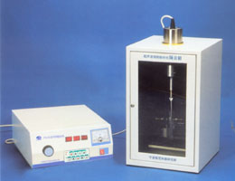
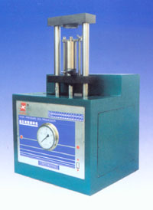
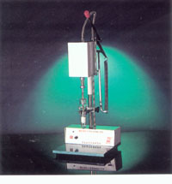
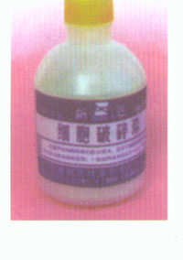
1、细胞破碎
许多酶存在于细胞内。为了提取这些胞内酶，首先需要对细胞进行破碎处理。
1）机械破碎
2）物理破碎
3）化学破碎
4）酶解破碎
高压细胞破碎机
JY92-II D超声波
细胞粉碎机
细胞破碎珠
DY89-I型 电动玻璃匀浆机

Slide 44
2、酶的提取
酶的提取是指在一定的条件下，用适当的溶剂或溶液处理含酶原料，使酶充分溶解到溶剂或溶液中的过程。也称为酶的抽提。
酶提取时首先应根据酶的结构和溶解性质，选择适当的溶剂。一般说来，极性物质易溶于极性溶剂中，非极性物质易溶于非极性的有机溶剂中，酸性物质易溶于碱性溶剂中，碱性物质易溶于酸性溶剂中。
酶都能溶解于水，通常可用水或稀酸、稀碱、稀盐溶液等进行提取，有些酶与脂质结合或含有较多的非极性基团，则可用有机溶剂提取。

Slide 45
2、酶的提取
提高温度，降低溶液粘度、增加扩散面积、縮短扩散距离，增大浓度差等都有利于提高酶分子的扩散速度，从而增大提取效果。
为了提高酶的提取率并防止酶的变性失活，在提取过程中还要注意控制好温度、pH值等提取条件。

Slide 46
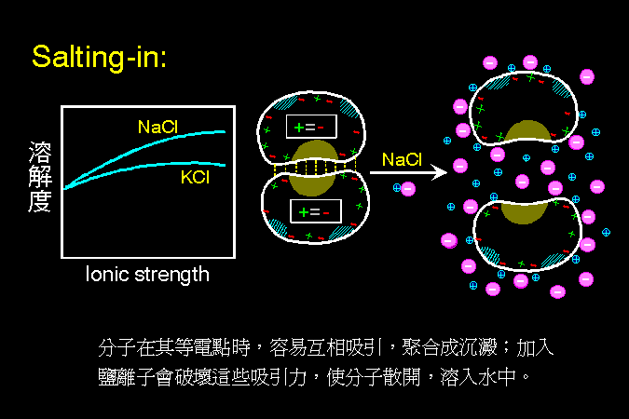
酶的主要提取方法
提取方法 | 使用的溶剂或溶液 | 提取对象
盐溶液提取 | 0.02～0.5mol/L的盐溶液 | 用于提取在低浓度盐溶液中溶解度较大的酶
酸溶液提取 | pH2～6的水溶液 | 用于提取在稀酸溶液中溶解度大，且稳定性较好的酶
碱溶液提取 | pH8～12的水溶液 | 用于提取在稀碱溶液中溶解度大且稳定性较好的酶
有机溶剂提取 | 可与水混溶的有机溶剂 | 用于提取那些与脂质结合牢固或含有较多非极性基团的酶
大多数蛋白类酶都溶于水，而且在低浓度的盐存在的条件下，酶的溶解度随盐浓度的升高而增加，这称为盐溶现象。

Slide 47
（1）沉淀分离
沉淀分离是通过改变某些条件或添加某种物质，使酶的溶解度降低，而从溶液中沉淀析出，与其它溶质分离的技术过程。
沉淀分离方法 | 分离原理
盐析沉淀法 | 利用不同蛋白质在不同的盐浓度条件下溶解度不同的特性，通过在酶液中添加一定浓度的中性盐，使酶或杂质从溶液中析出沉淀，从而使酶与杂质分离
等电点沉淀法 | 利用两性电解质在等电点时溶解度最低，以及不同的两性电解质有不同的等电点这一特性，通过调节溶液的pH值，使酶或杂质沉淀析出，从而使酶与杂质分离
有机溶剂沉淀法 | 利用酶与其它杂质在有机溶剂中的溶解度不同，通过添加一定量的某种有机溶剂，使酶或杂质沉淀析出，从而使酶与杂质分离

Slide 48
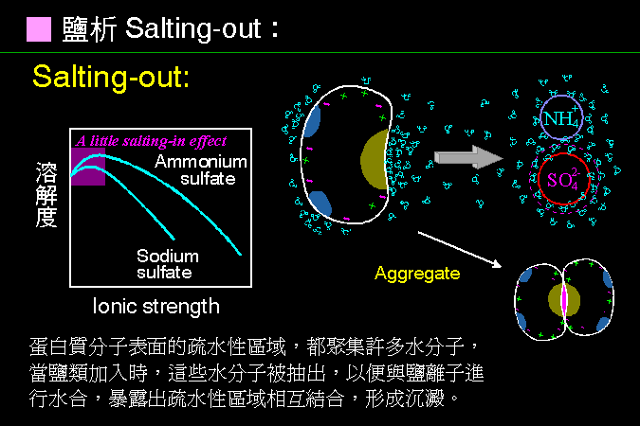
盐 析
在盐浓度达到某一界限后，酶的溶解度随盐浓度升高而降低，这称为盐析现象。

Slide 49
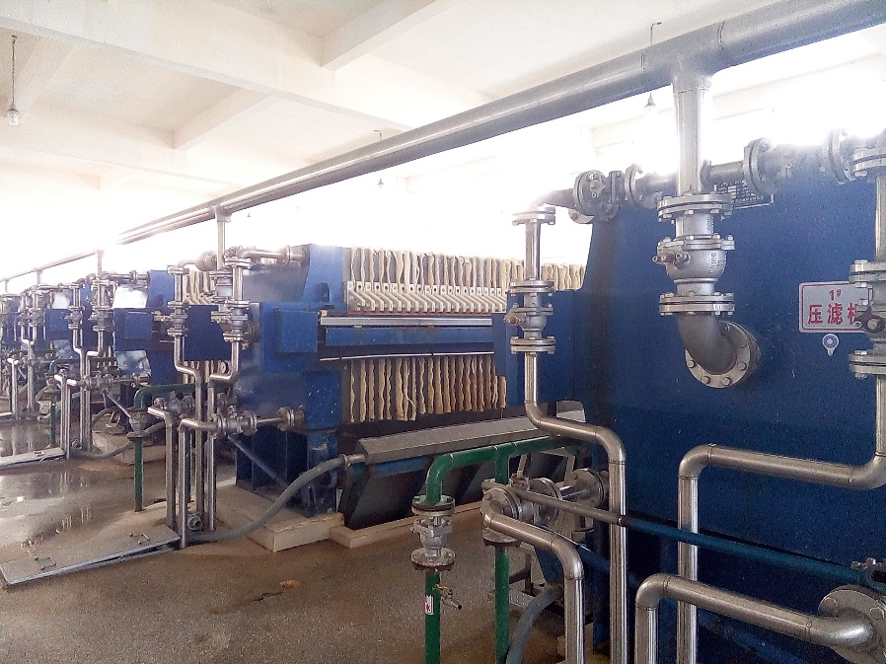
（2）过滤与膜分离
过滤是借助于过滤介质将不同大小、不同形状的物质分离的技术过程。
过滤介质多种多样，常用的有滤纸、滤布、纤维、多孔陶瓷、烧结金属和各种高分子膜等，可以根据需要选用。
非膜过滤：采用高分子膜以外的物质作为过滤介质
过滤
膜过滤：采用各种高分子膜为过滤介质

Slide 50
过滤的分类及其特性
(根据过滤介质截留的物质颗粒大小不同 )
类别 | 截留颗粒大小 | 截留的主要物质 | 过滤介质
粗滤 | > 2μm | 酵母、霉菌、动物细胞、植物细胞等 | 滤纸、滤布、纤维多孔陶瓷等
微滤 | 0.2～2μm | 细菌、灰尘等 | 微滤膜、微孔陶瓷
超滤 | 20Å～0.2μm | 病毒、生物大分子等 | 超滤膜
反渗透 | < 20Å | 生物小分子、盐、离子 | 反渗透膜

Slide 51
膜的适用范围
微滤 0.1～10μm：
细菌、煤灰、发酵细胞、颜料、蛋白等
超滤 0.005～ 0.1μm：
蛋白、颜料、多糖、大分子
纳滤 0.0005～0.005μm：
低聚糖、染料、多价离子
反渗透0.0001～0.001μm：
电解质、大于100Da的有机溶质

Slide 52
（3）酶的浓缩、干燥与结晶
浓缩与干燥都是酶与溶剂（通常是水）分离的过程。在酶的分离纯化过程中是一个重要的环节。
离心分离、过滤与膜分离、沉淀分离、层析分离等都能起到浓缩作用。用各种吸水剂，如硅胶、聚乙二醇、干燥凝胶等吸去水分，也可以达到浓缩效果。
蒸发浓缩是通过加热或者减压方法使溶液中的部分溶剂汽化蒸发，使溶液得以浓缩的过程。由于酶在高温条件下不稳定，容易变性失活，故酶液的浓缩通常采用真空浓缩。即在一定的真空条件下，使酶液在60℃以下进行浓缩。

Slide 53
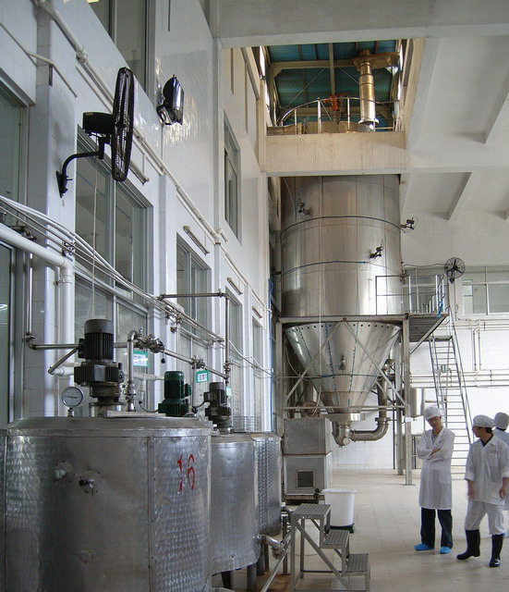
在固体酶制剂的生产过程中，为了提高酶的稳定性，便于保存、运输和使用，一般都必须进行干燥。常用的干燥方法有：
真空干燥
冷冻干燥
喷雾干燥
气流干燥
吸附干燥

Slide 54
津市鸿鹰生物酶制剂生产简述
--以淀粉酶为例

Slide 55
蒸汽发生车间
滤渣回收车间
厂区布局
五金厂/仓库
发电厂
配电
提取车间
成品库
空压车间
空气过滤
发酵车间
配料间
原料室

Slide 56
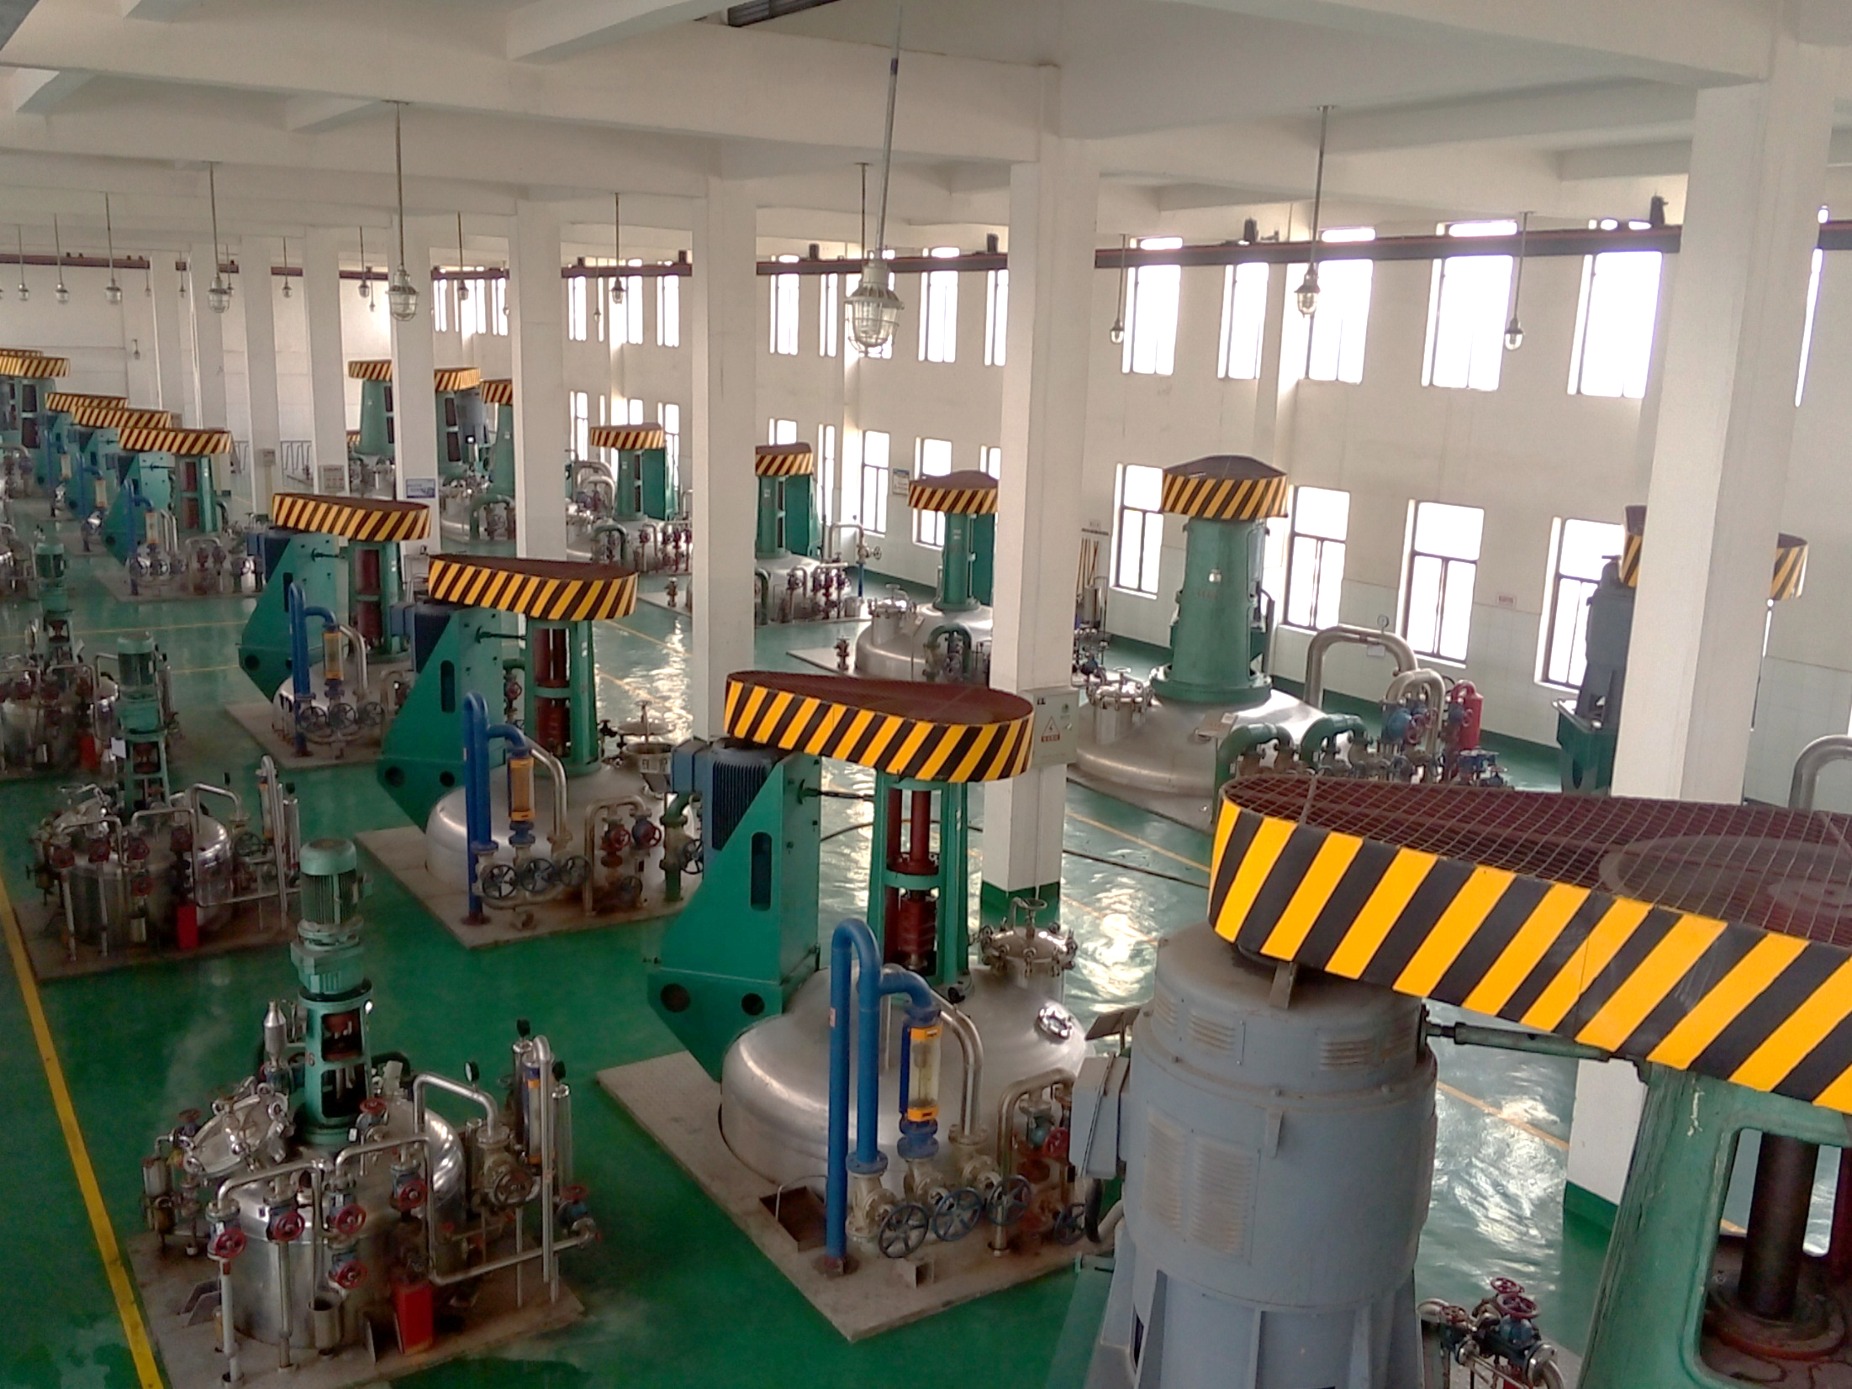
发酵生产车间

Slide 57
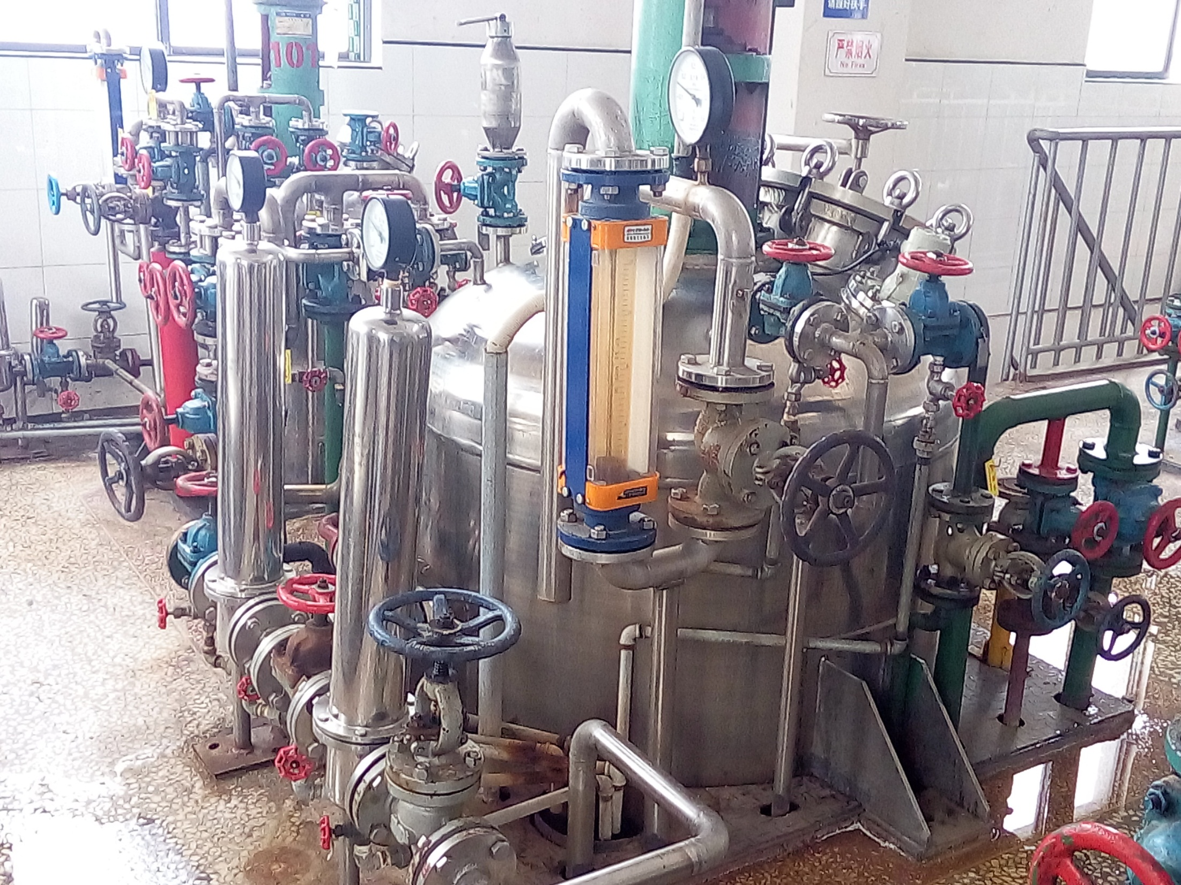

Slide 58
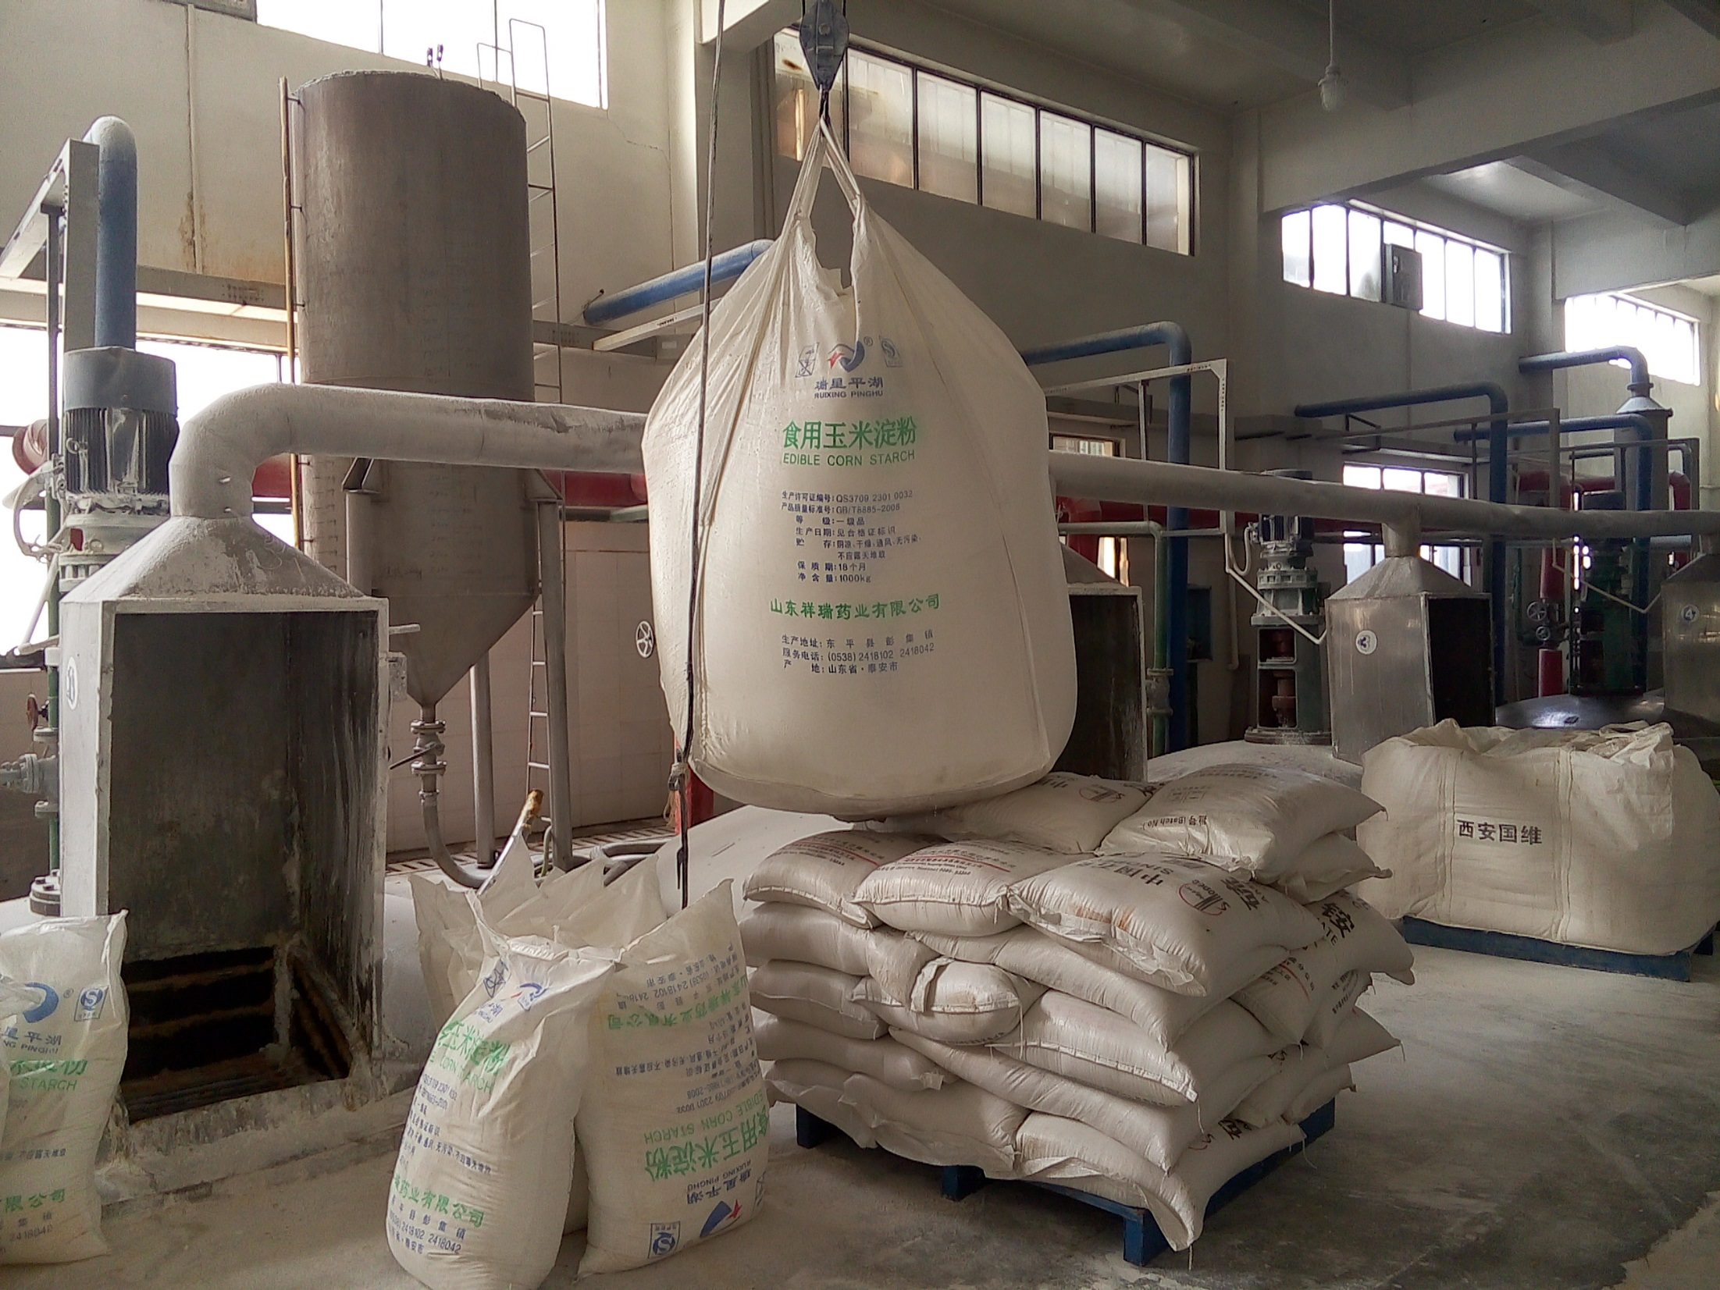
拌料间

Slide 59
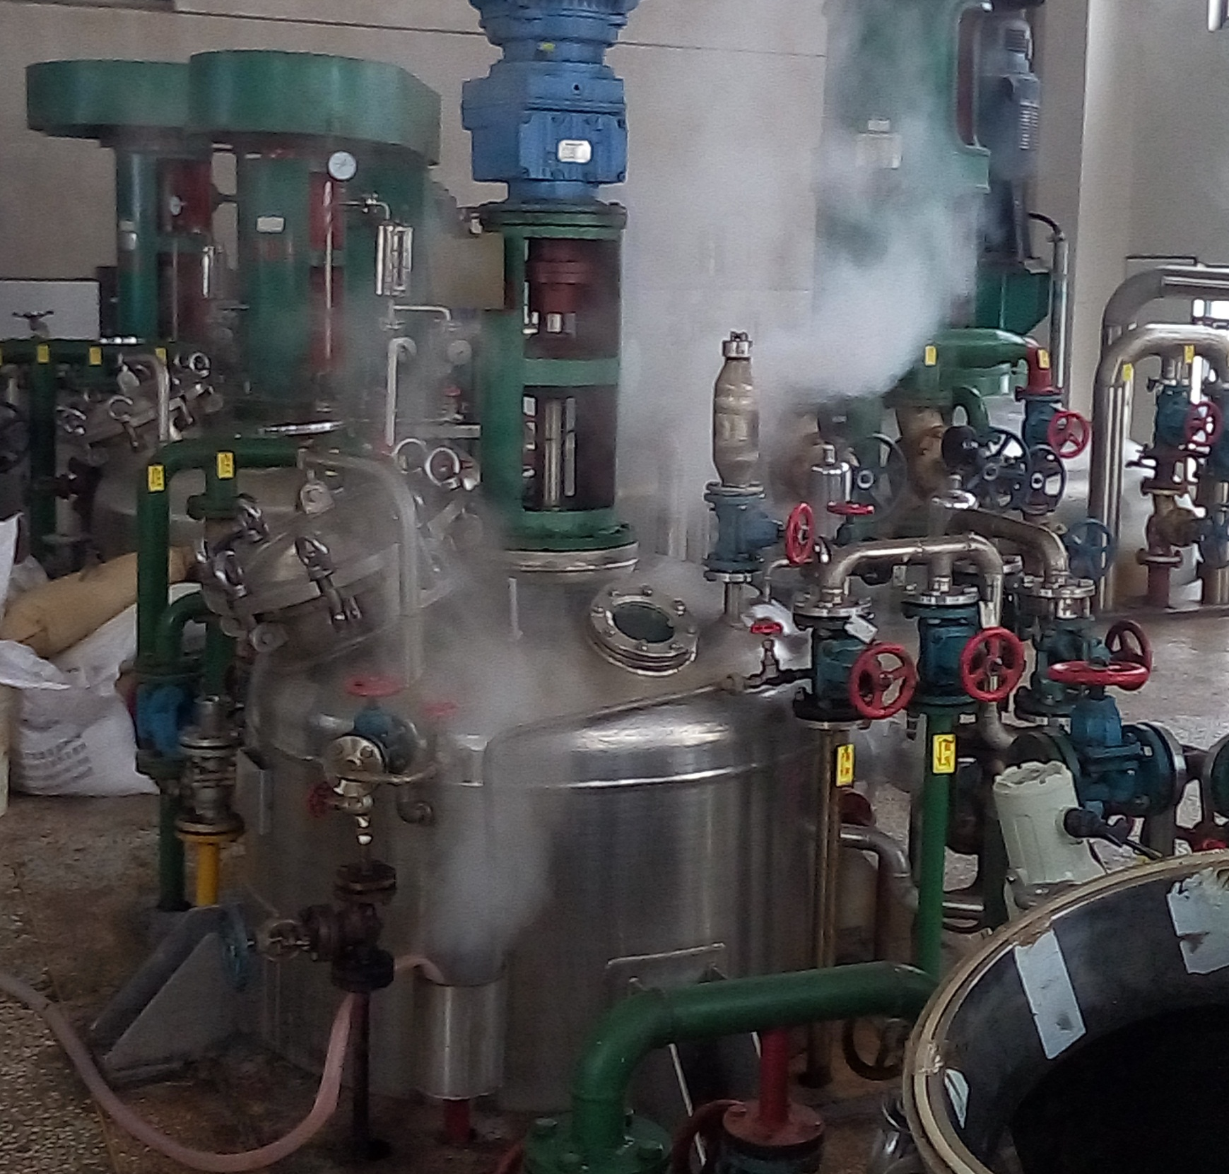
正
在
灭
菌

Slide 60
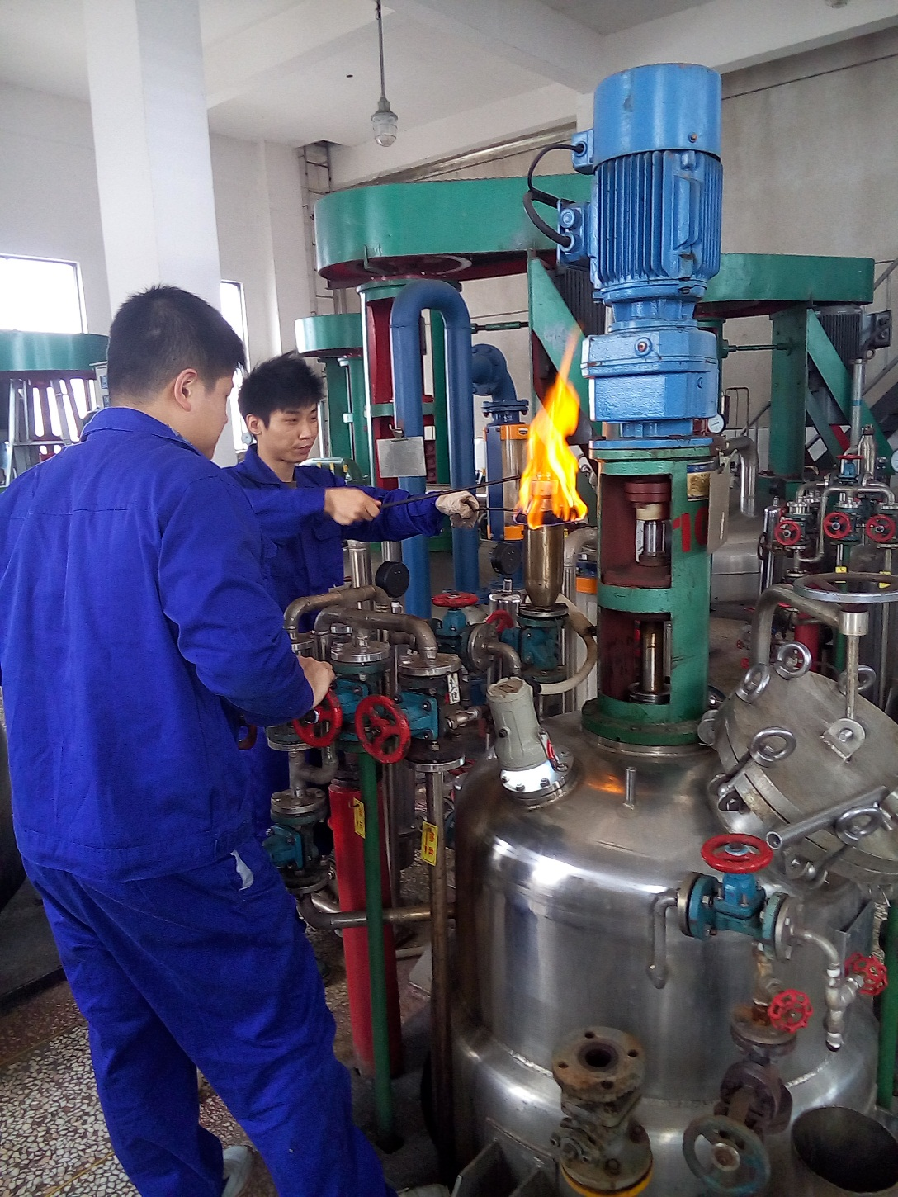
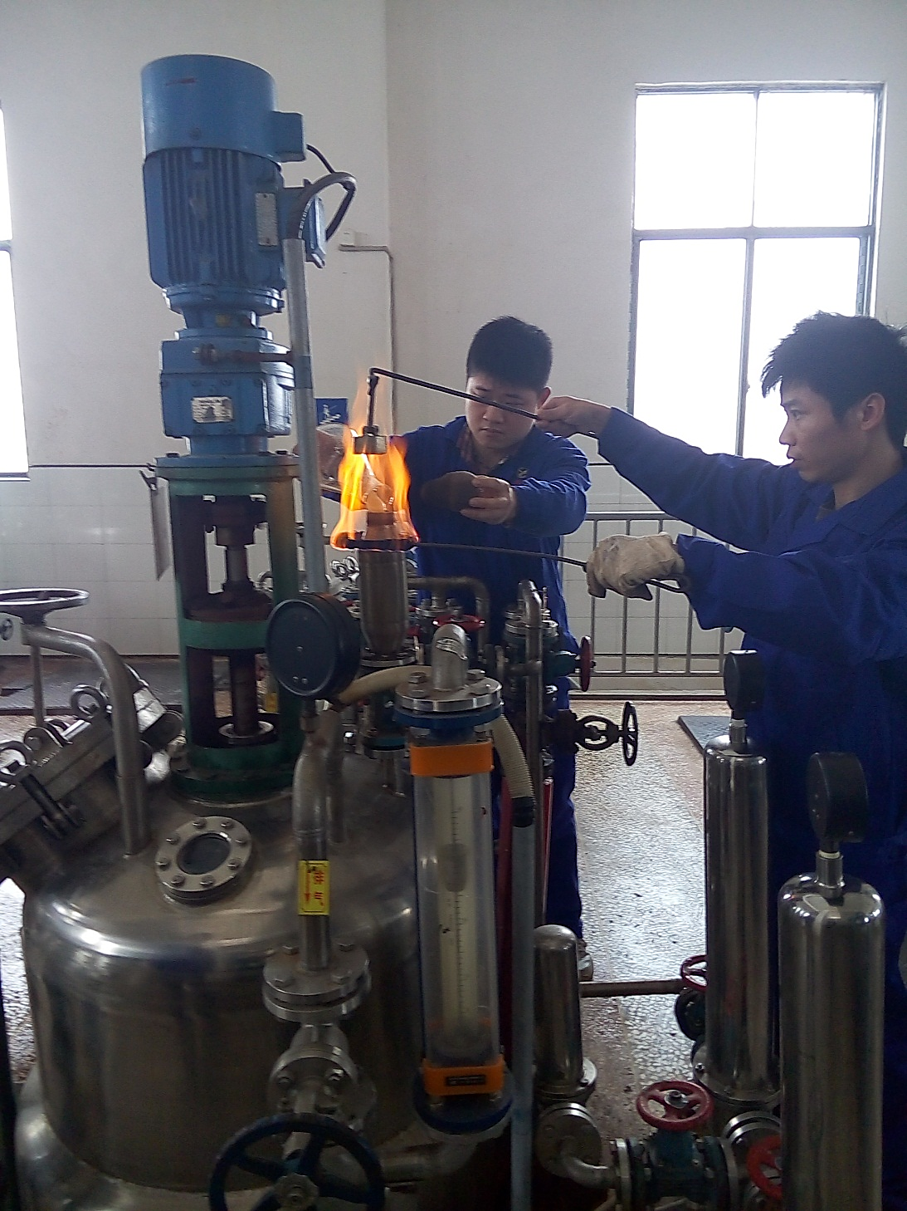
摇瓶接入种子罐

Slide 61
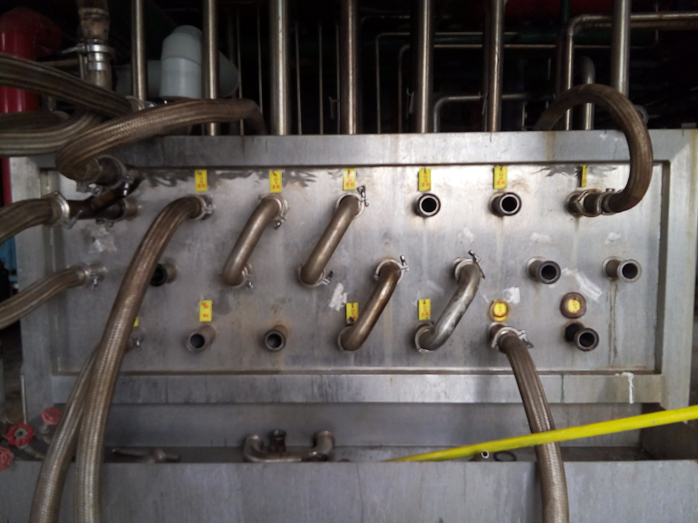
连通器

Slide 62
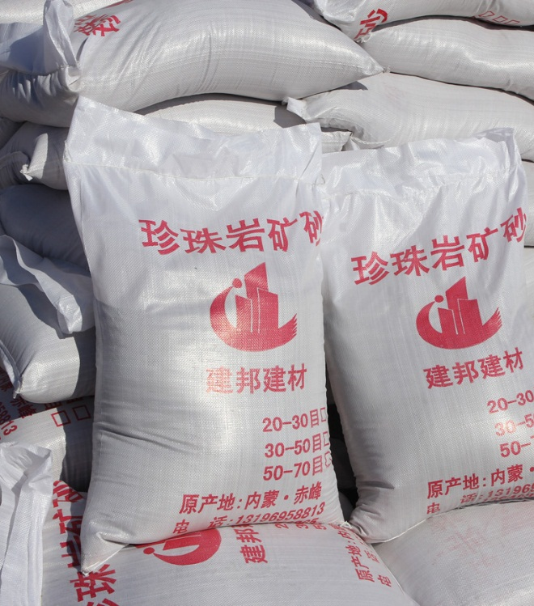
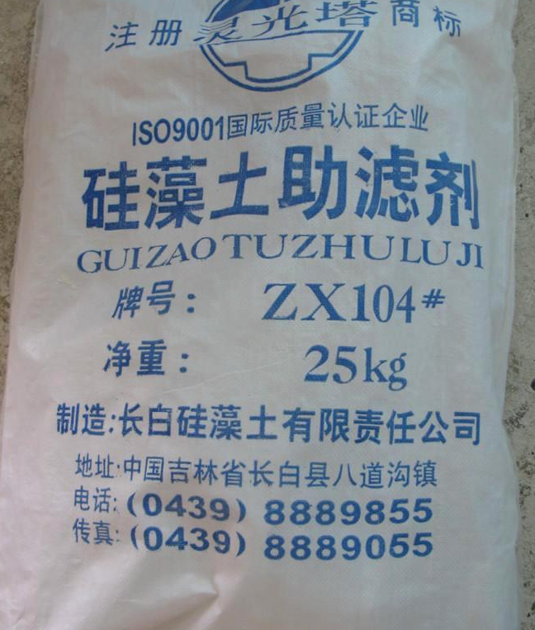
助滤剂-珍珠岩，硅藻土

Slide 63
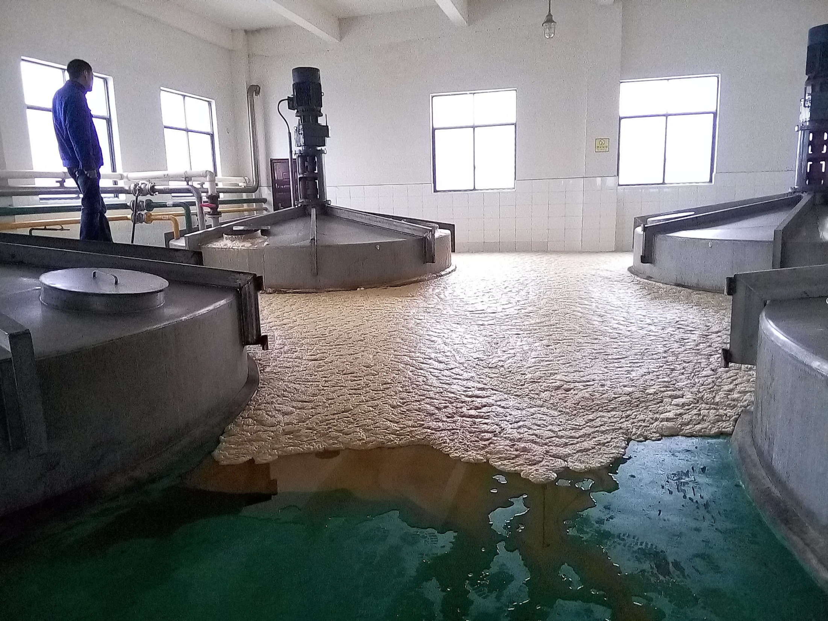
絮凝车间

Slide 64
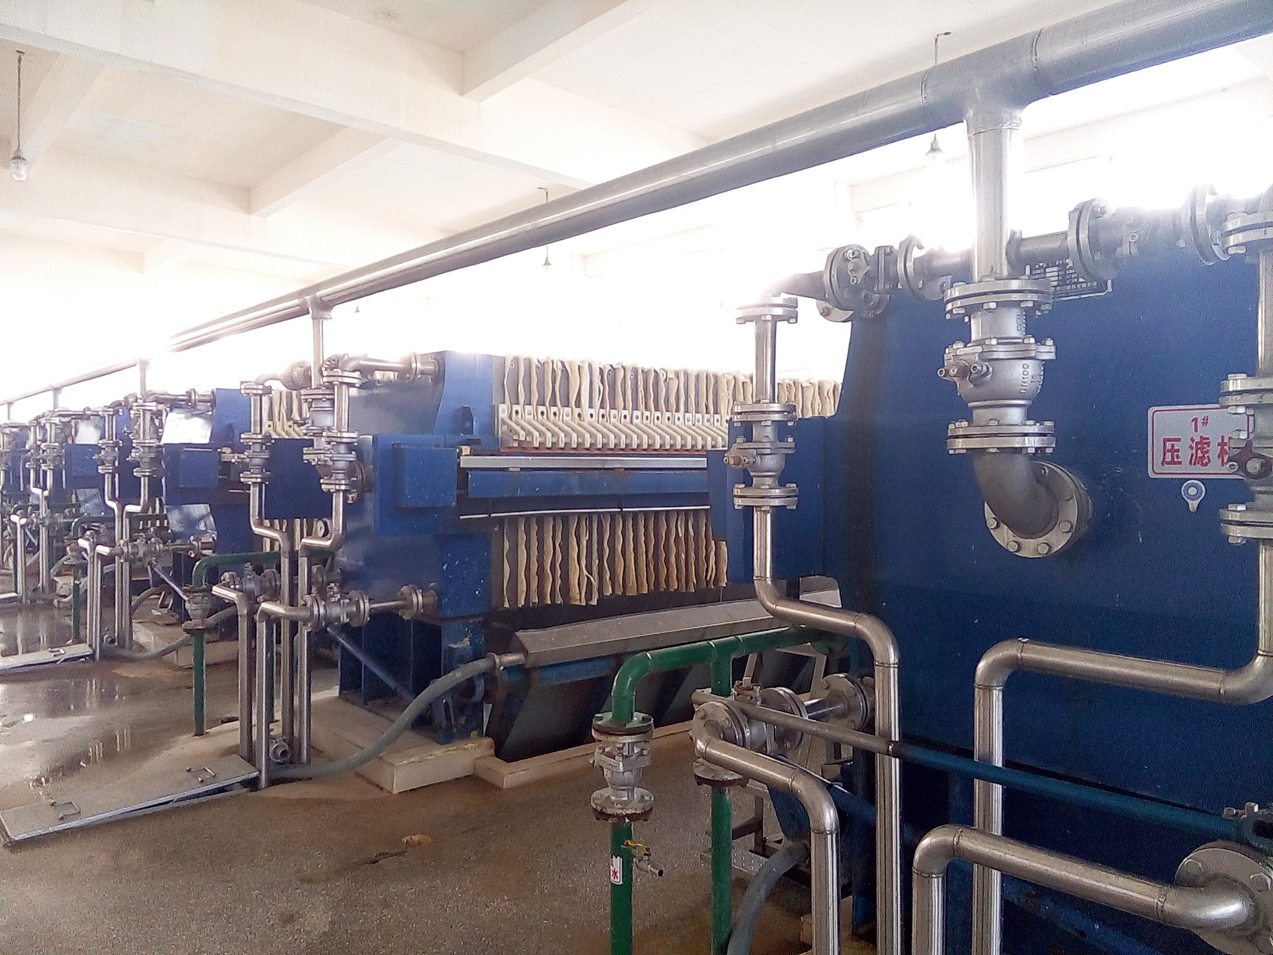
压滤--出粗酶液

Slide 65
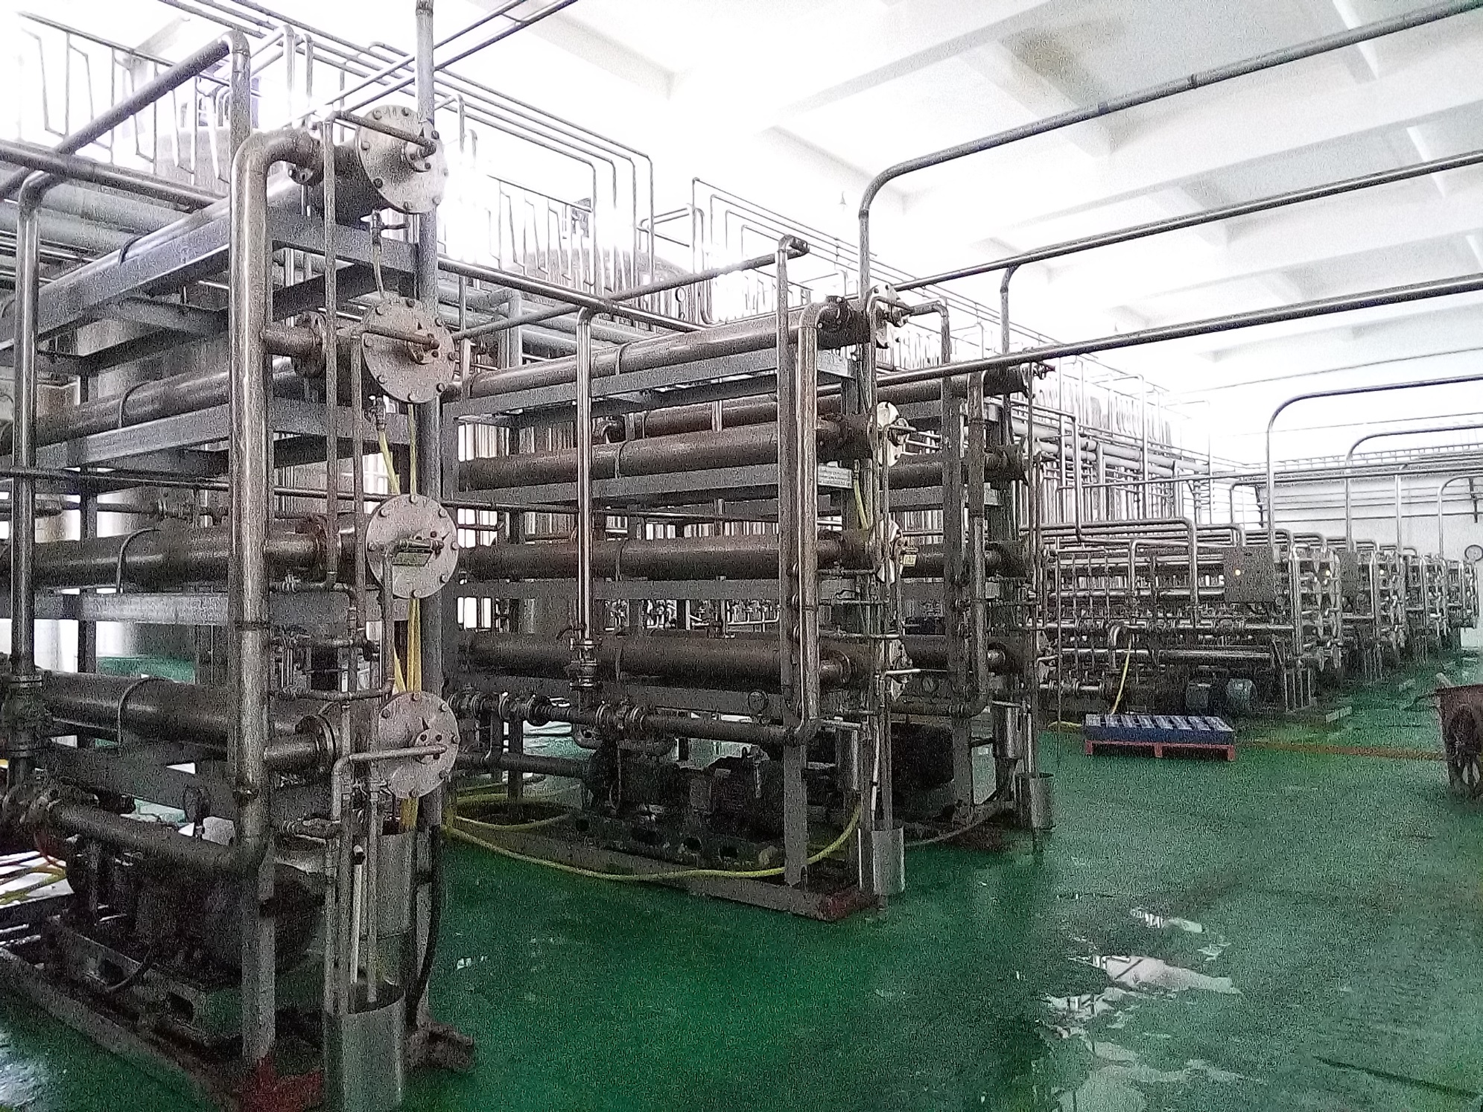
超滤—成品酶液

Slide 66
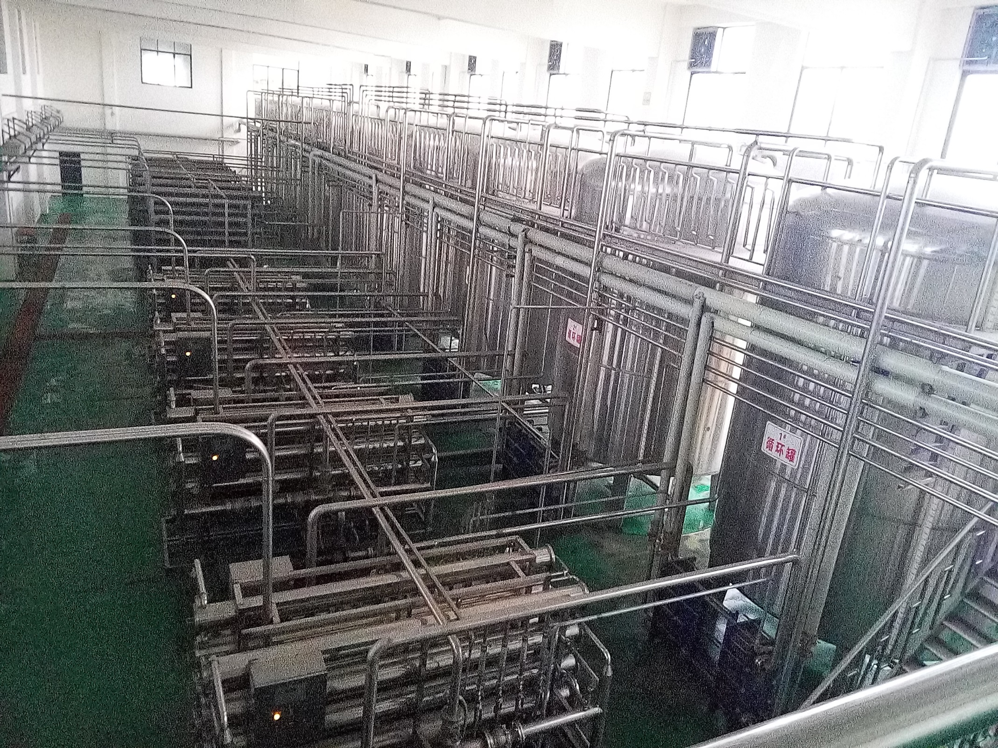
超滤—成品酶液
去配兑间

Slide 67
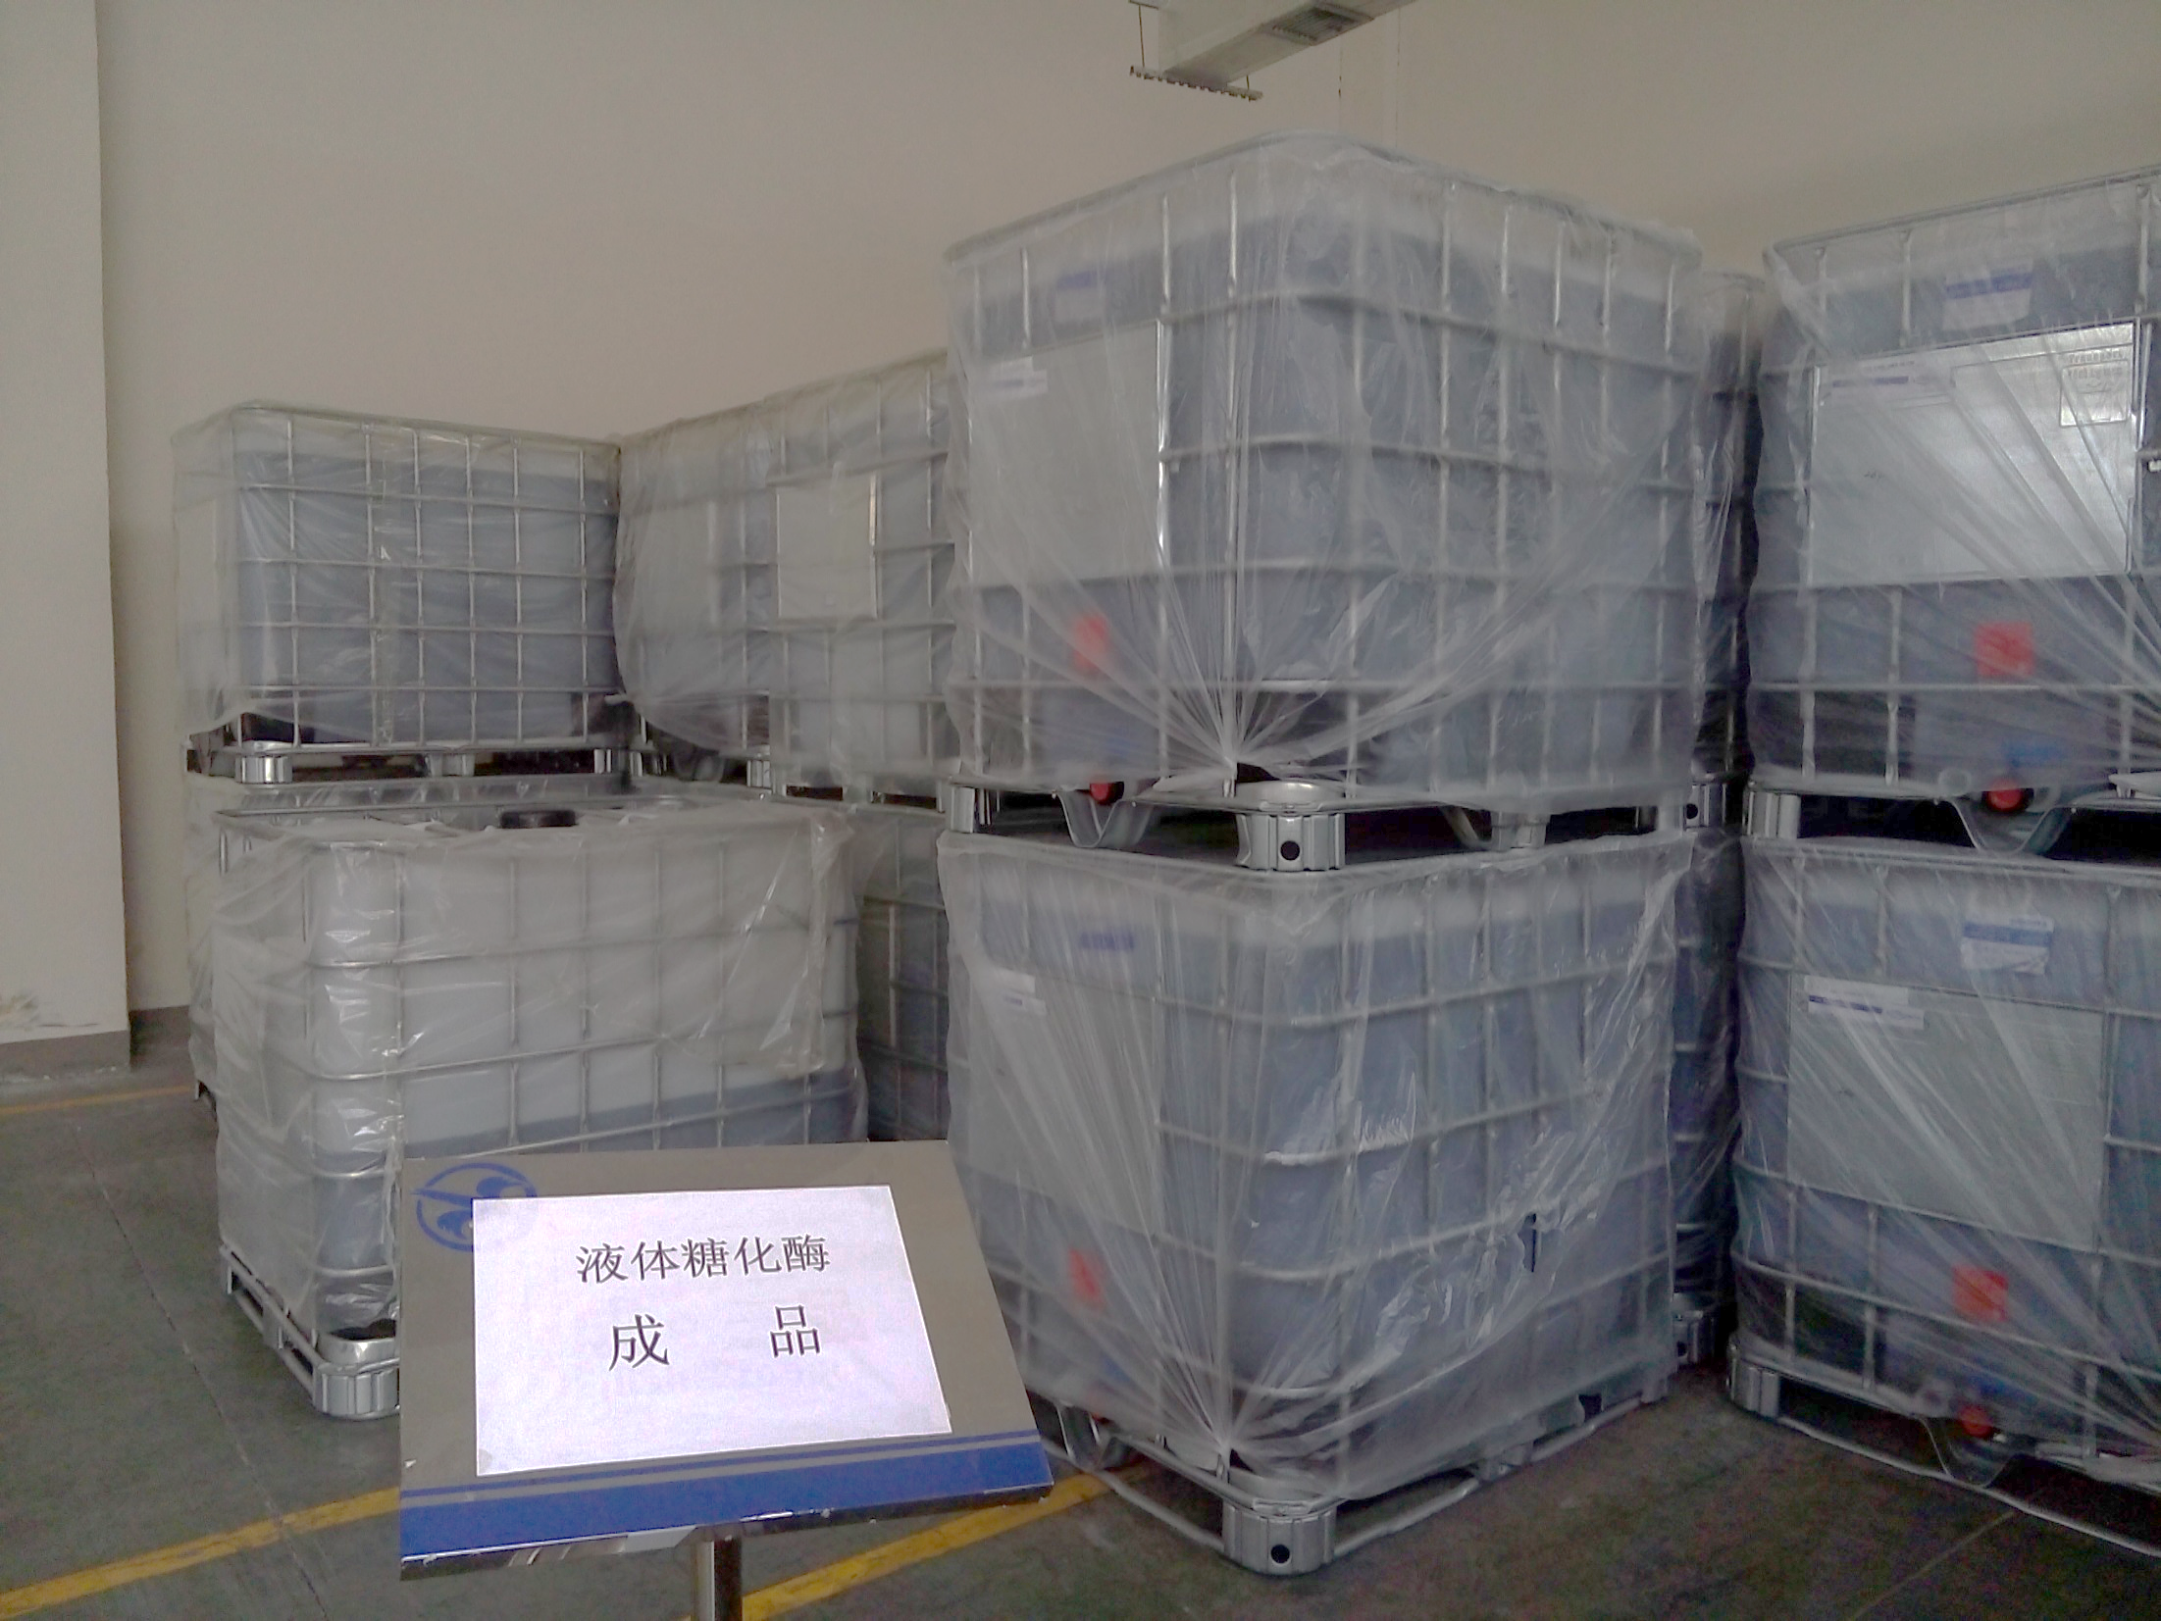

Slide 68
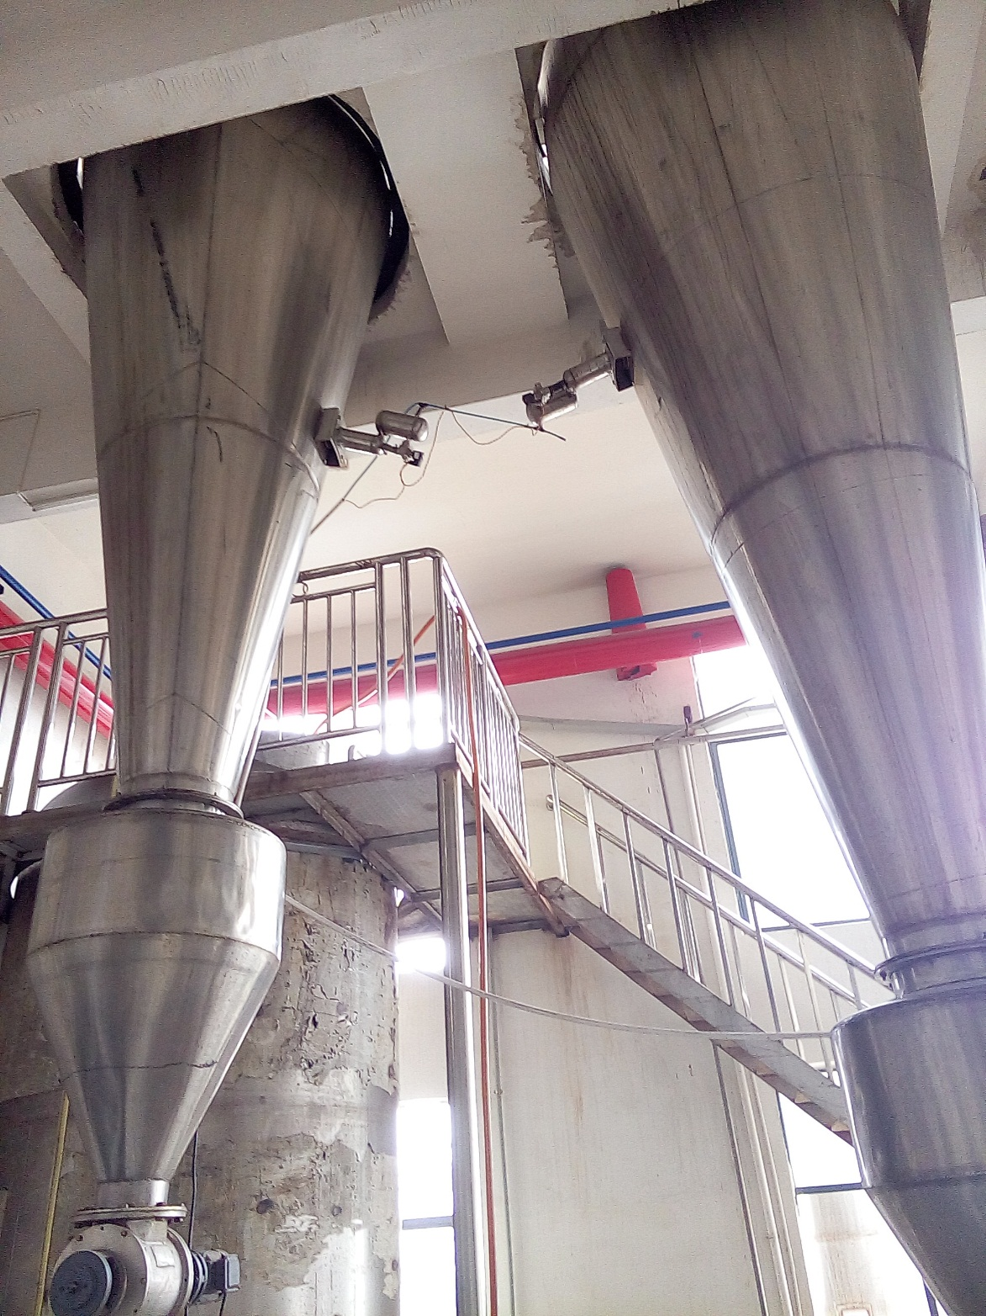
旋风分离器
酶粉制作

Slide 69
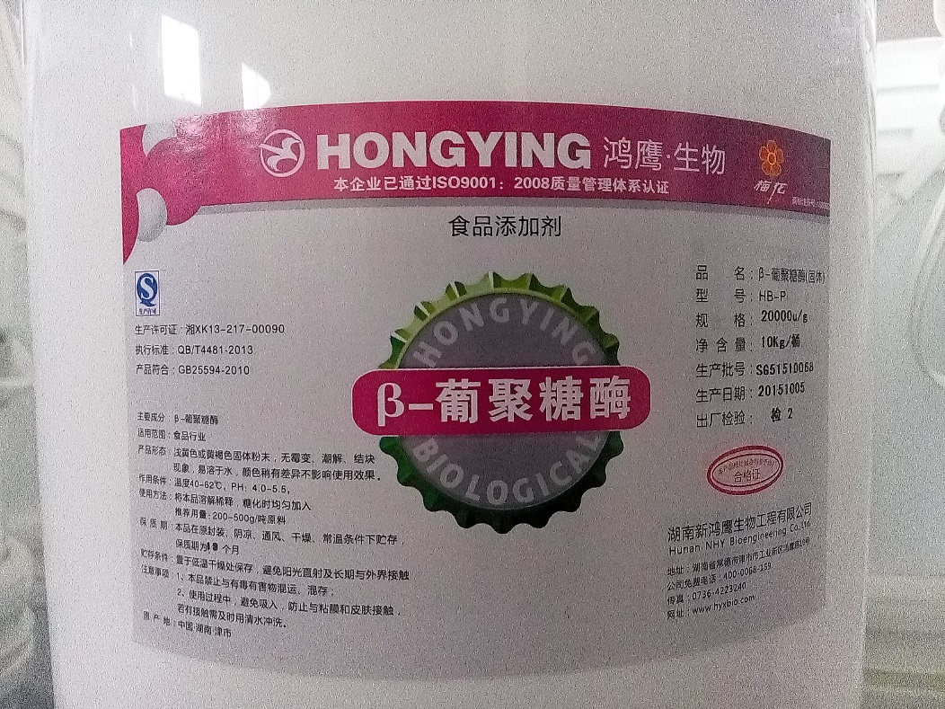
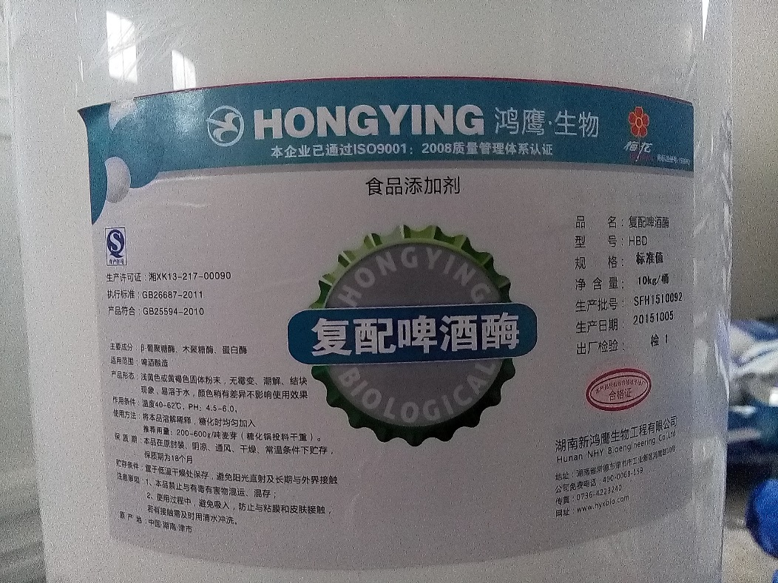
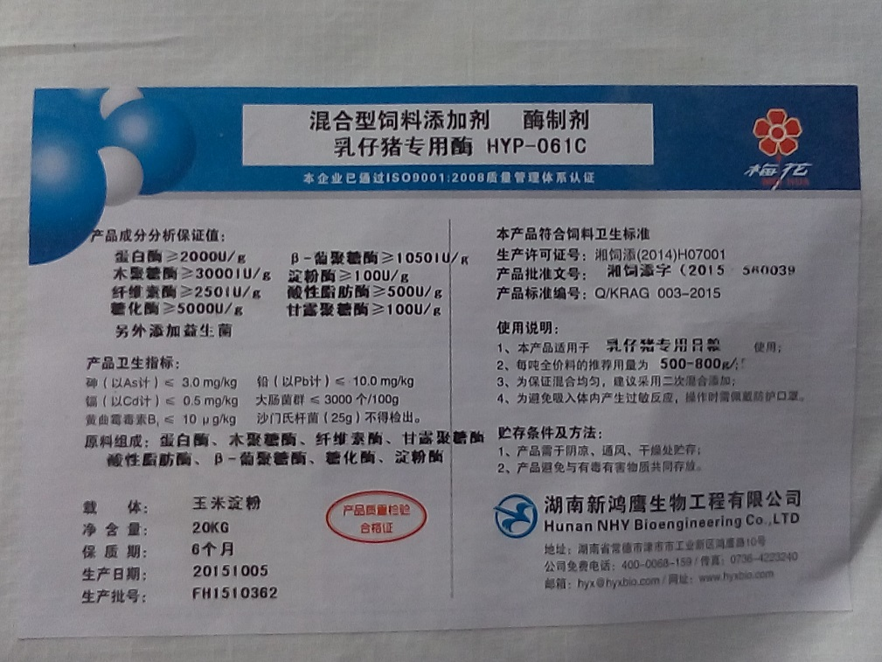
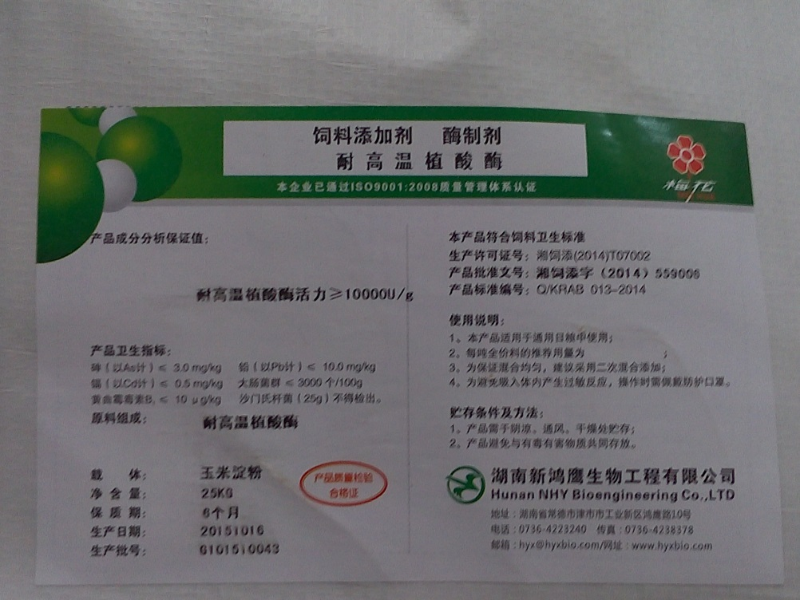

Slide 70
考试顺利
暑期愉快

